Slide 1

Les architectures des agents

Slide 2
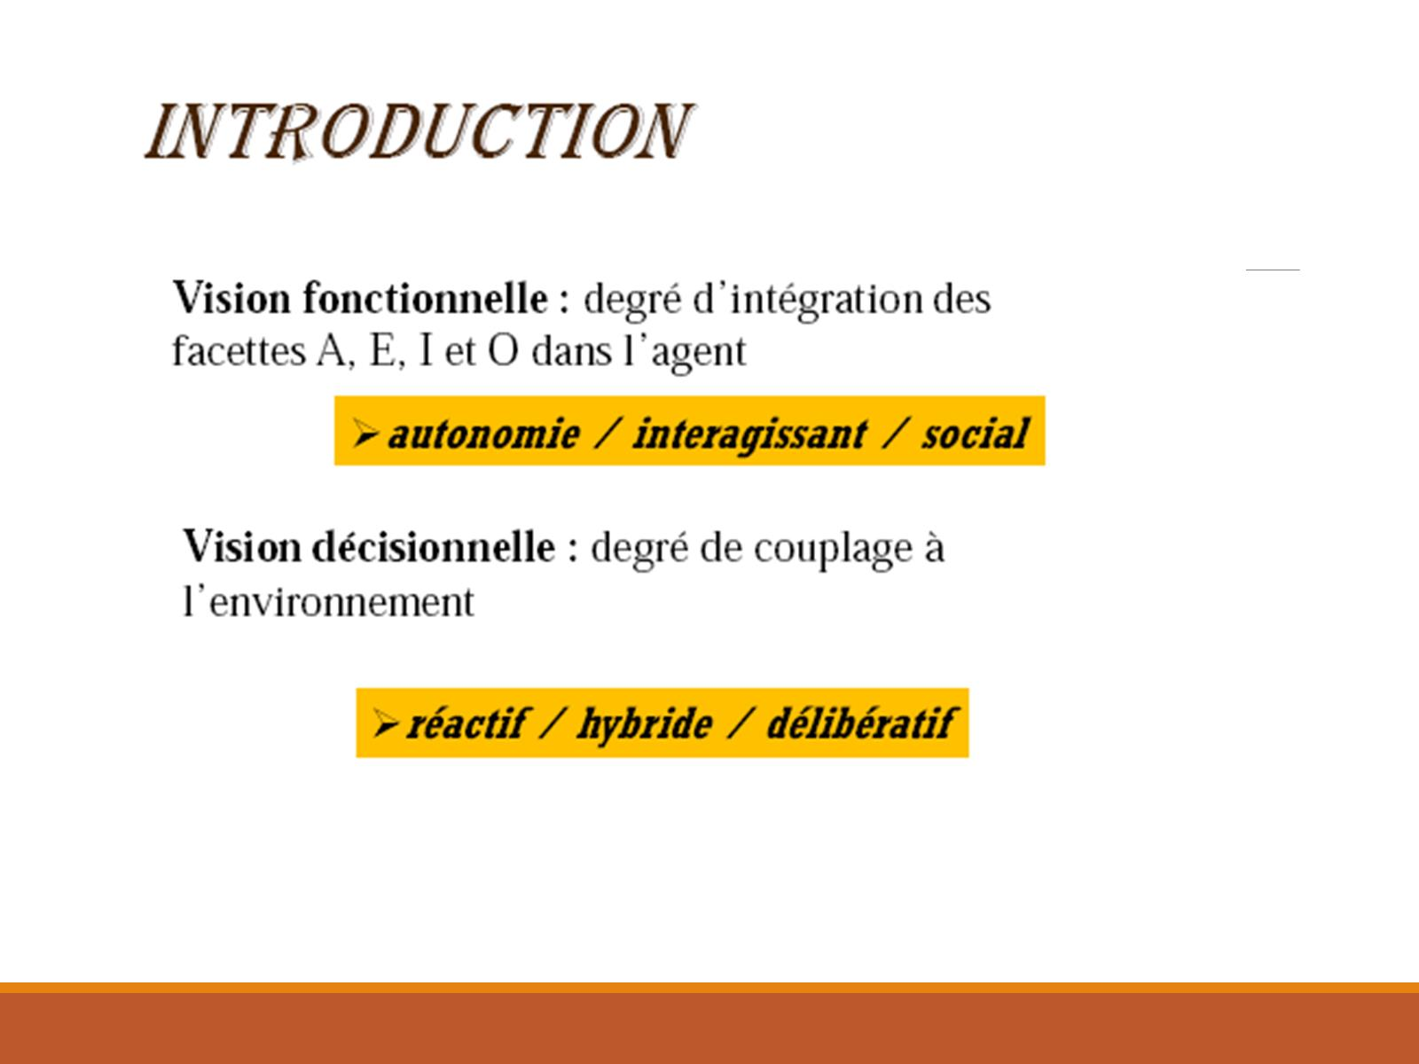

Slide 3
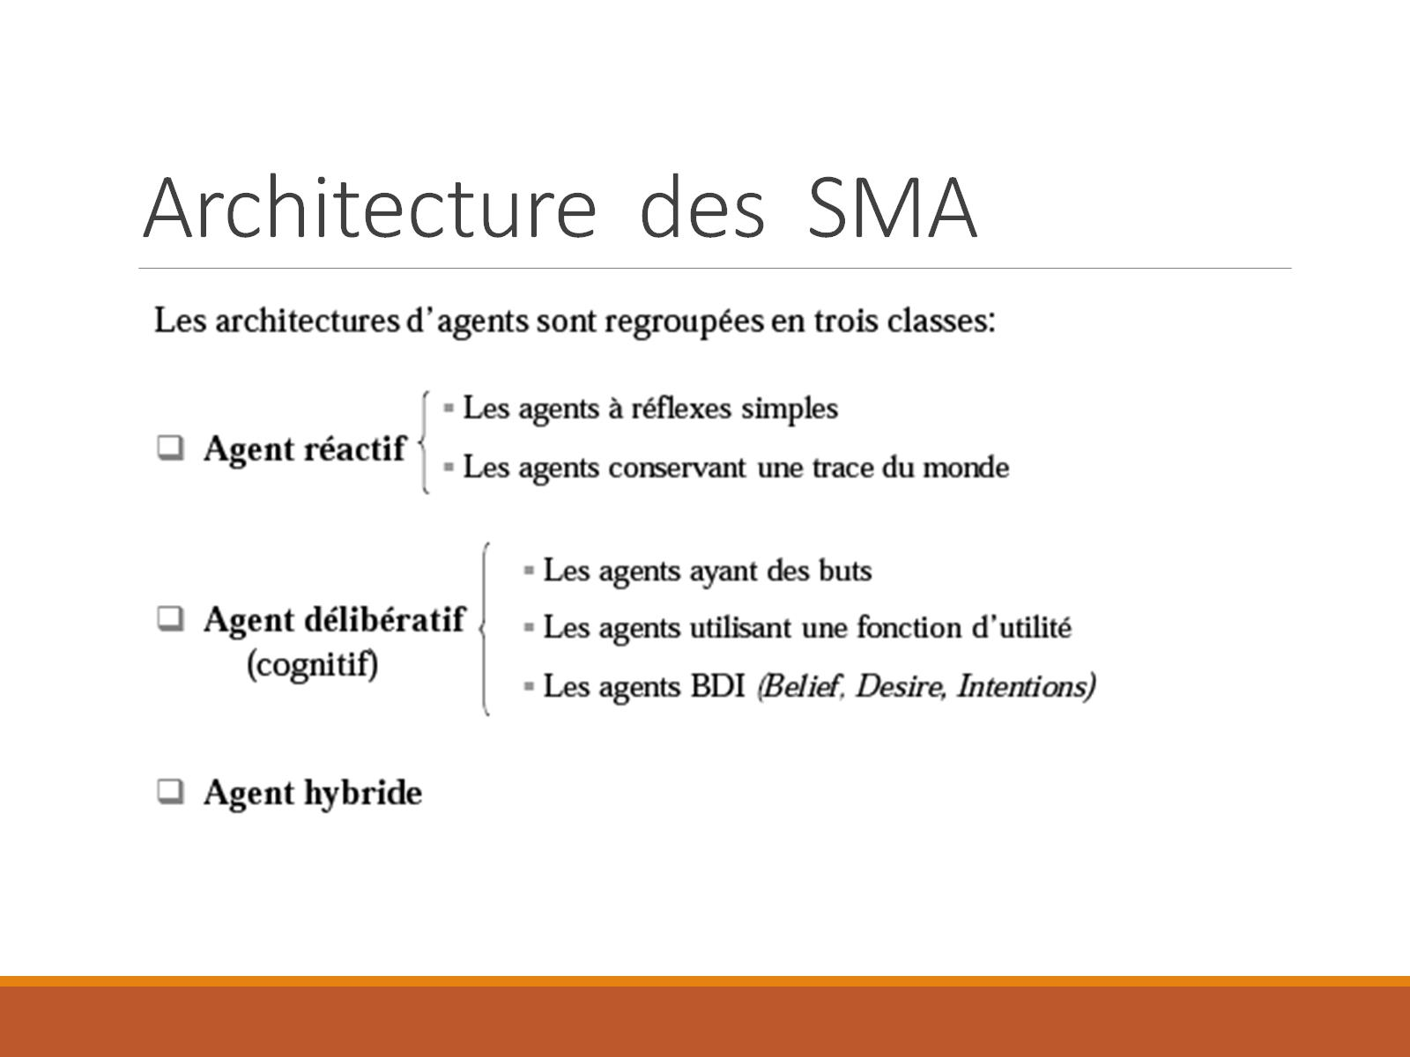
Architecture des SMA

Slide 4
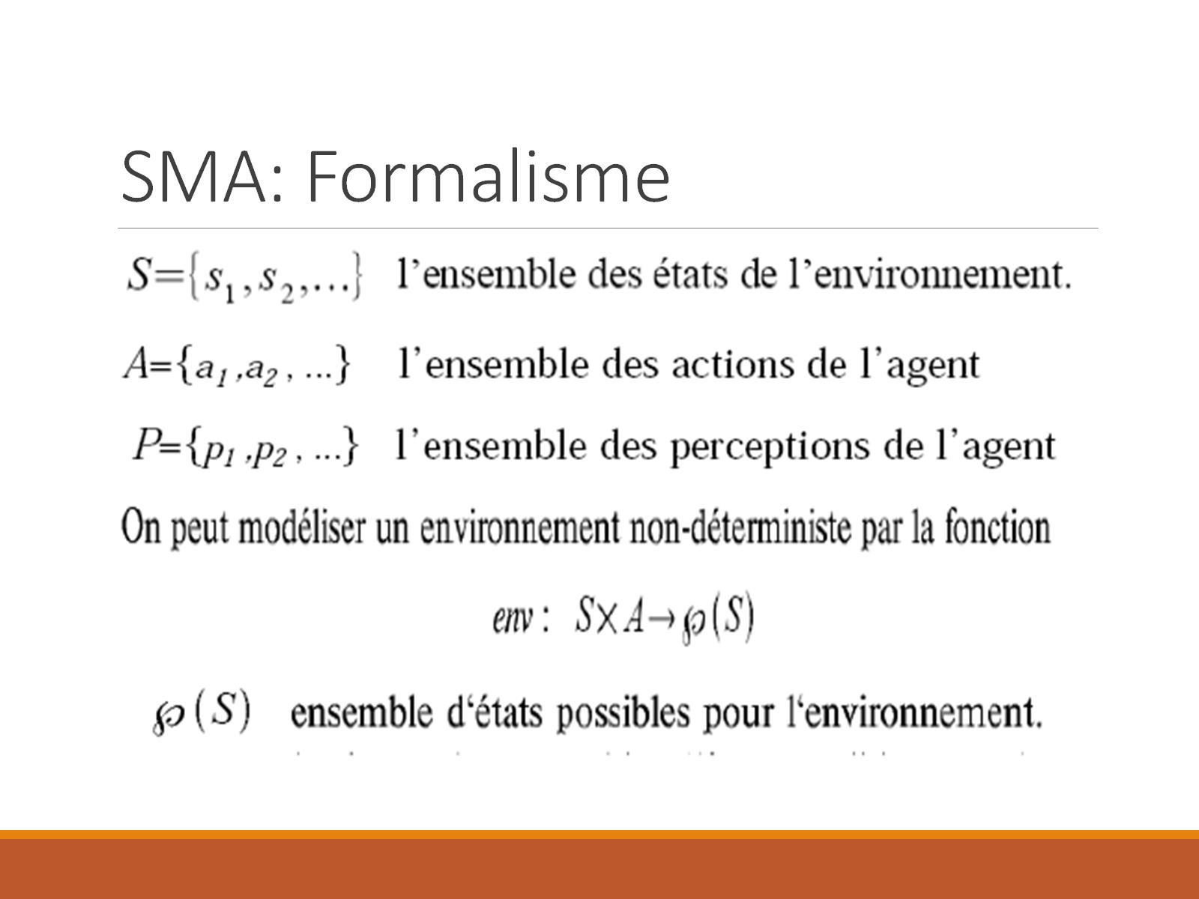
SMA: Formalisme

Slide 5
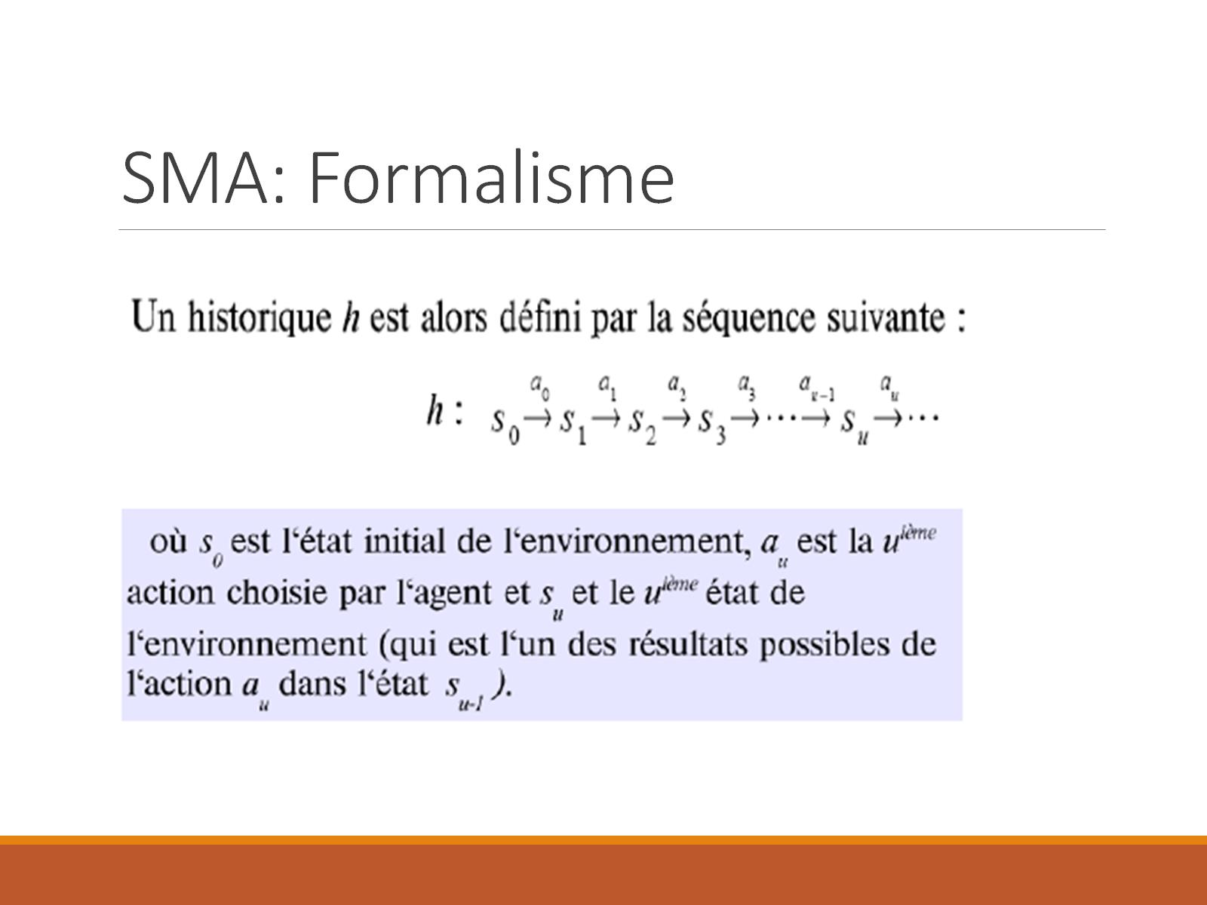
SMA: Formalisme

Slide 6
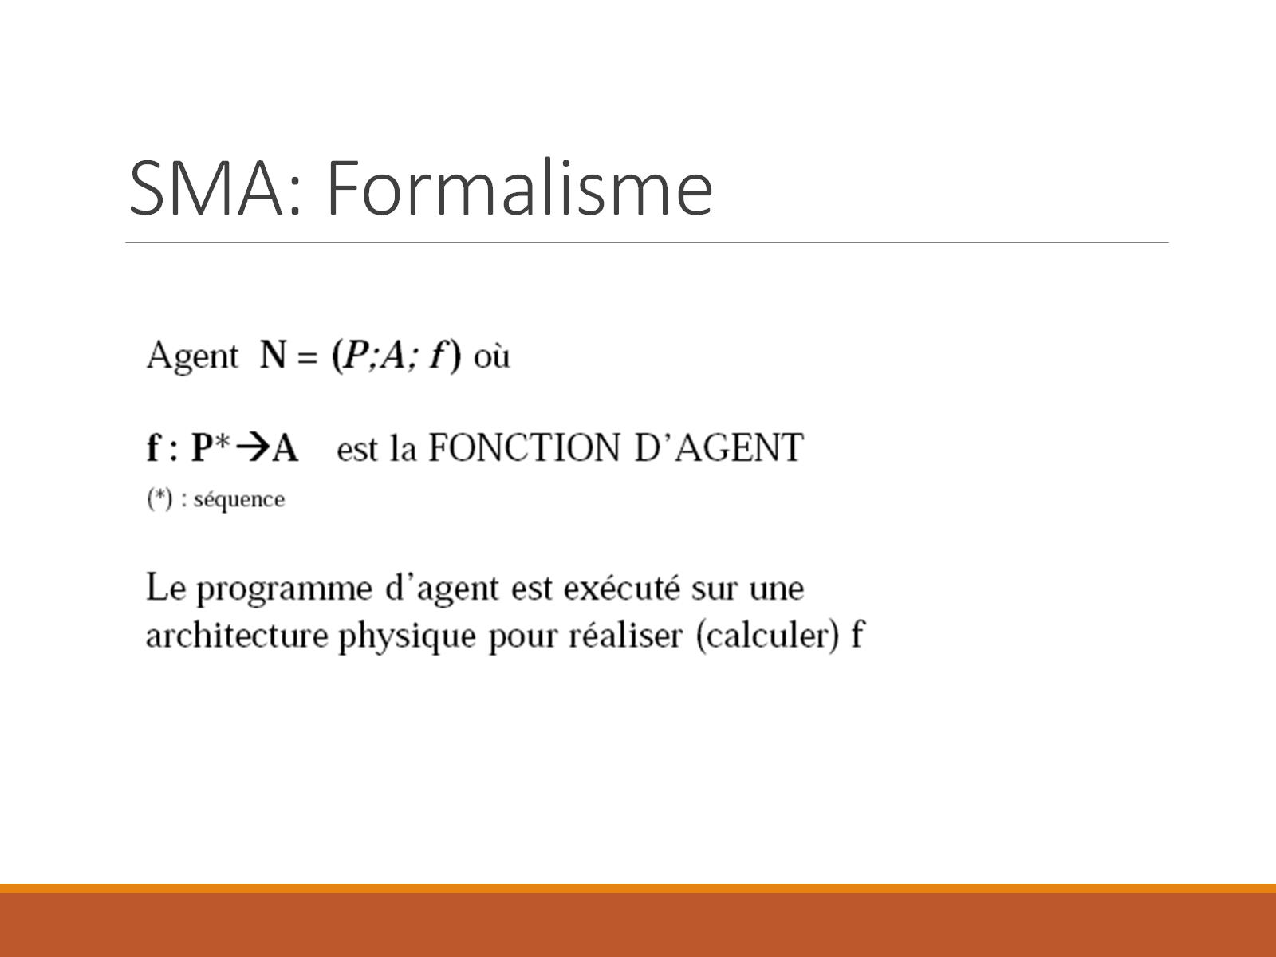
SMA: Formalisme

Slide 7
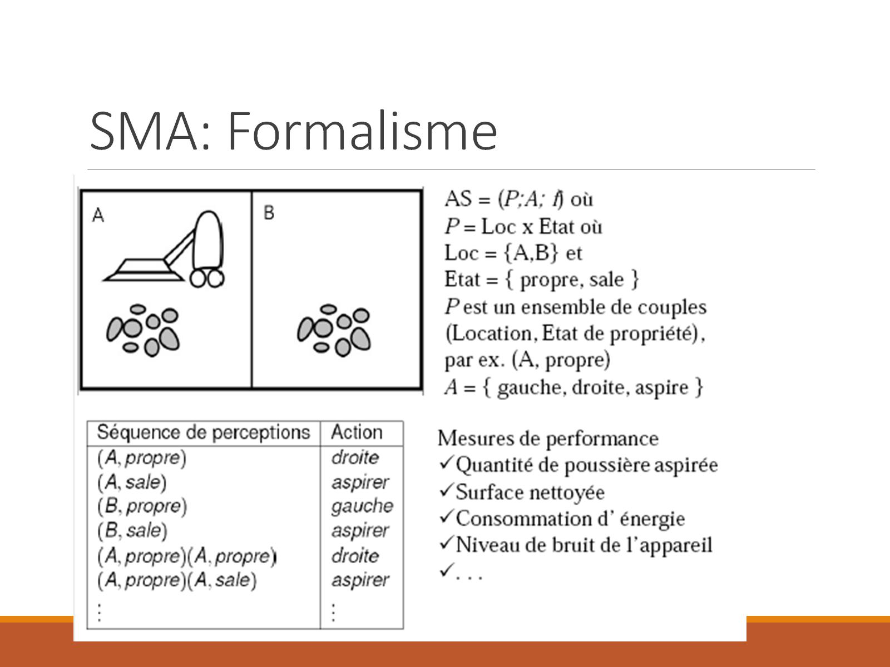
SMA: Formalisme

Slide 8
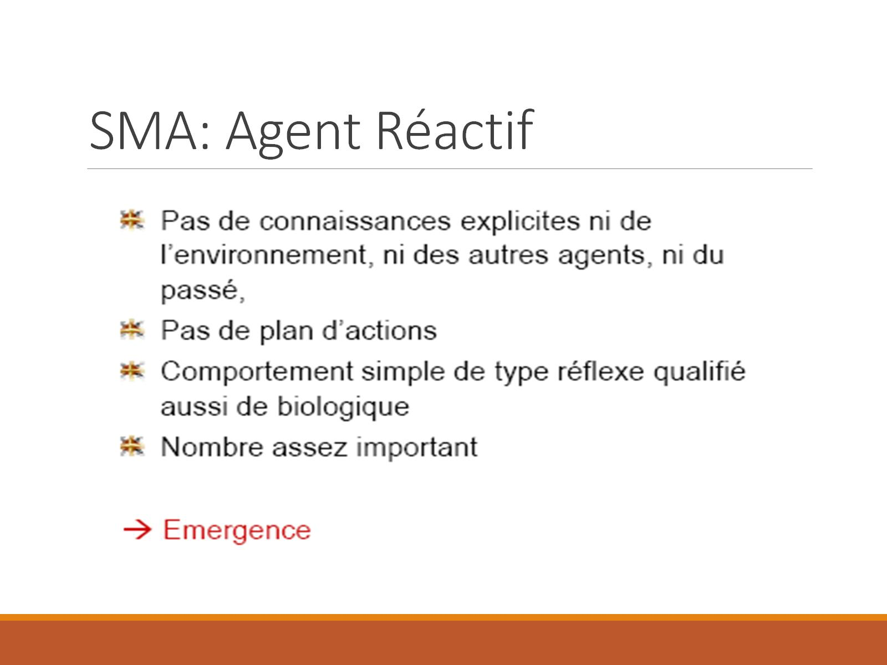
SMA: Agent Réactif

Slide 9
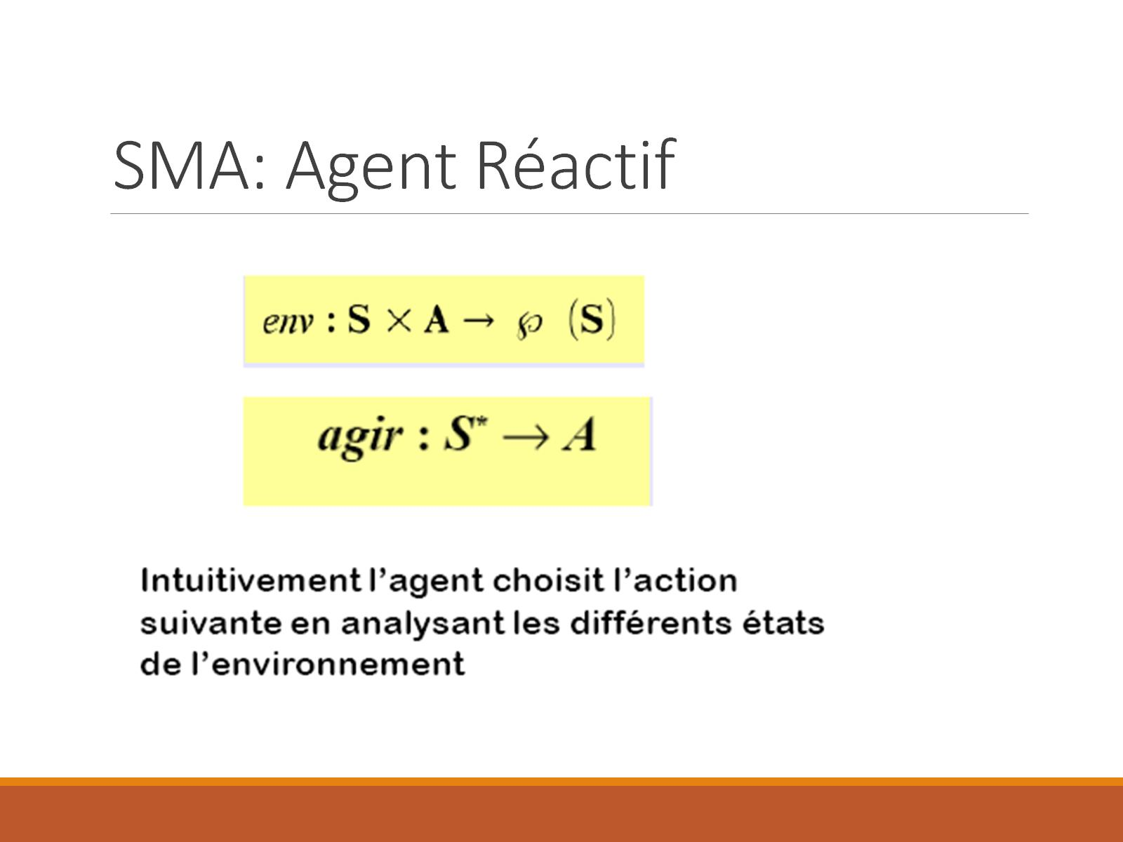
SMA: Agent Réactif

Slide 10
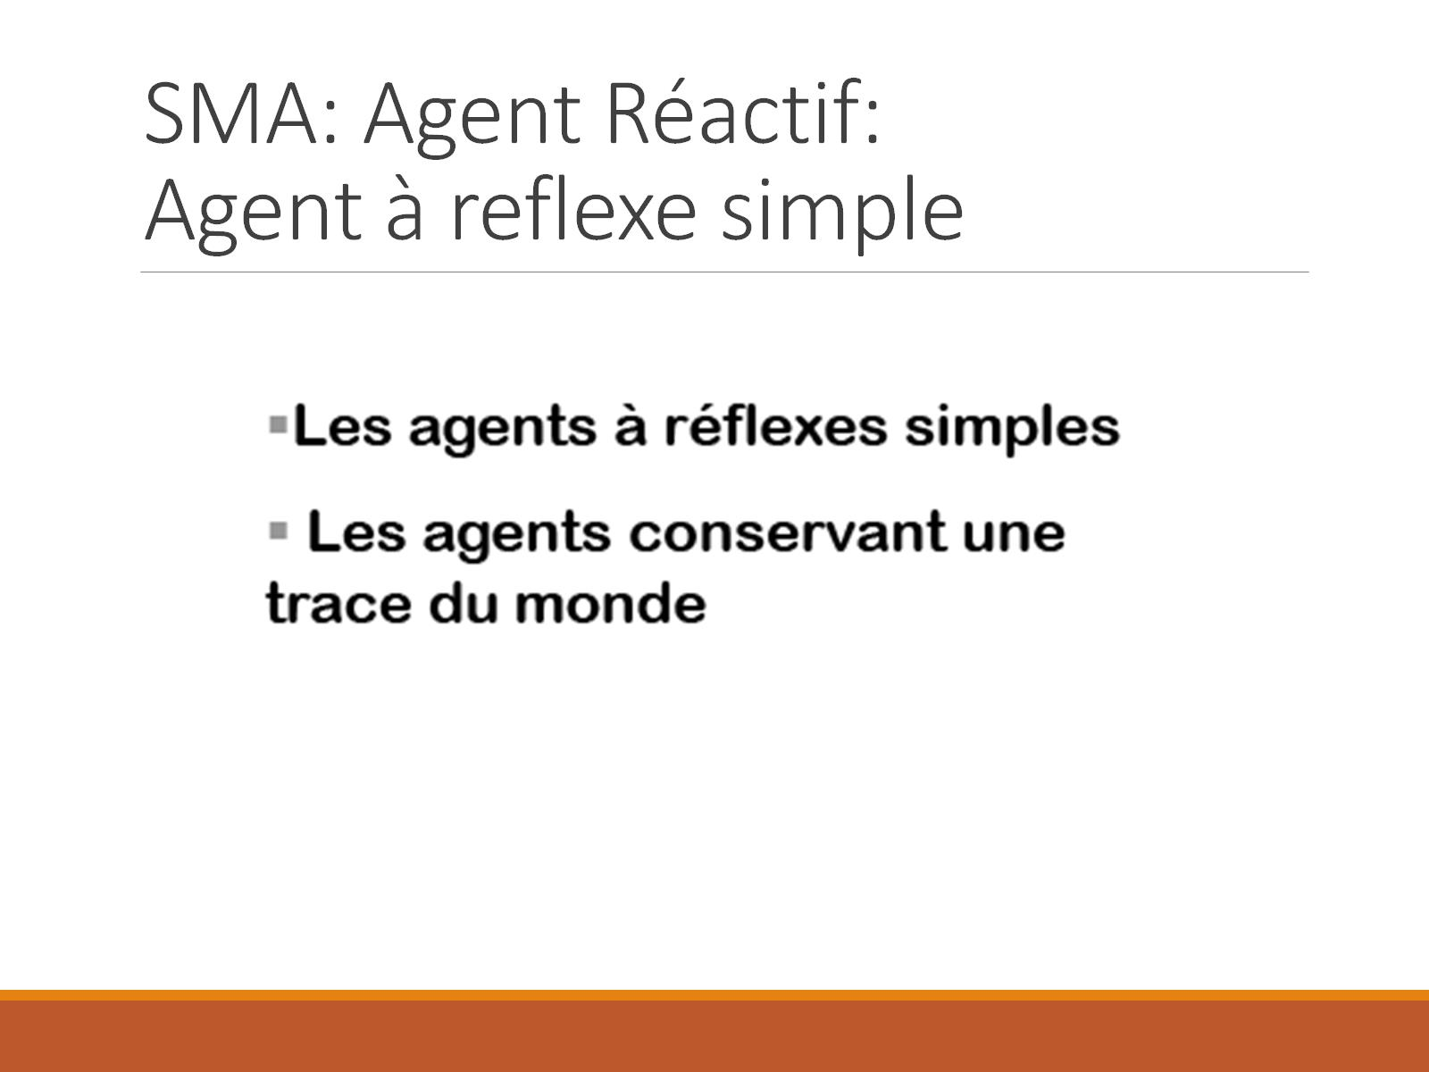
SMA: Agent Réactif:
Agent à reflexe simple

Slide 11
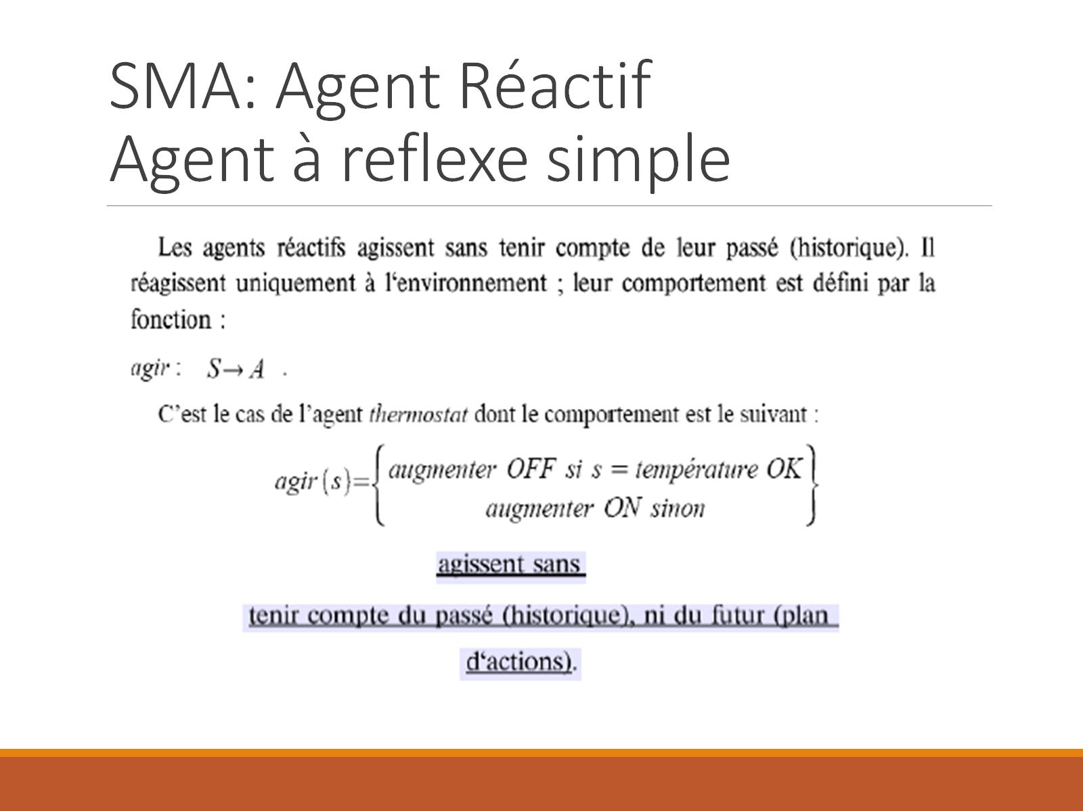
SMA: Agent Réactif
Agent à reflexe simple

Slide 12
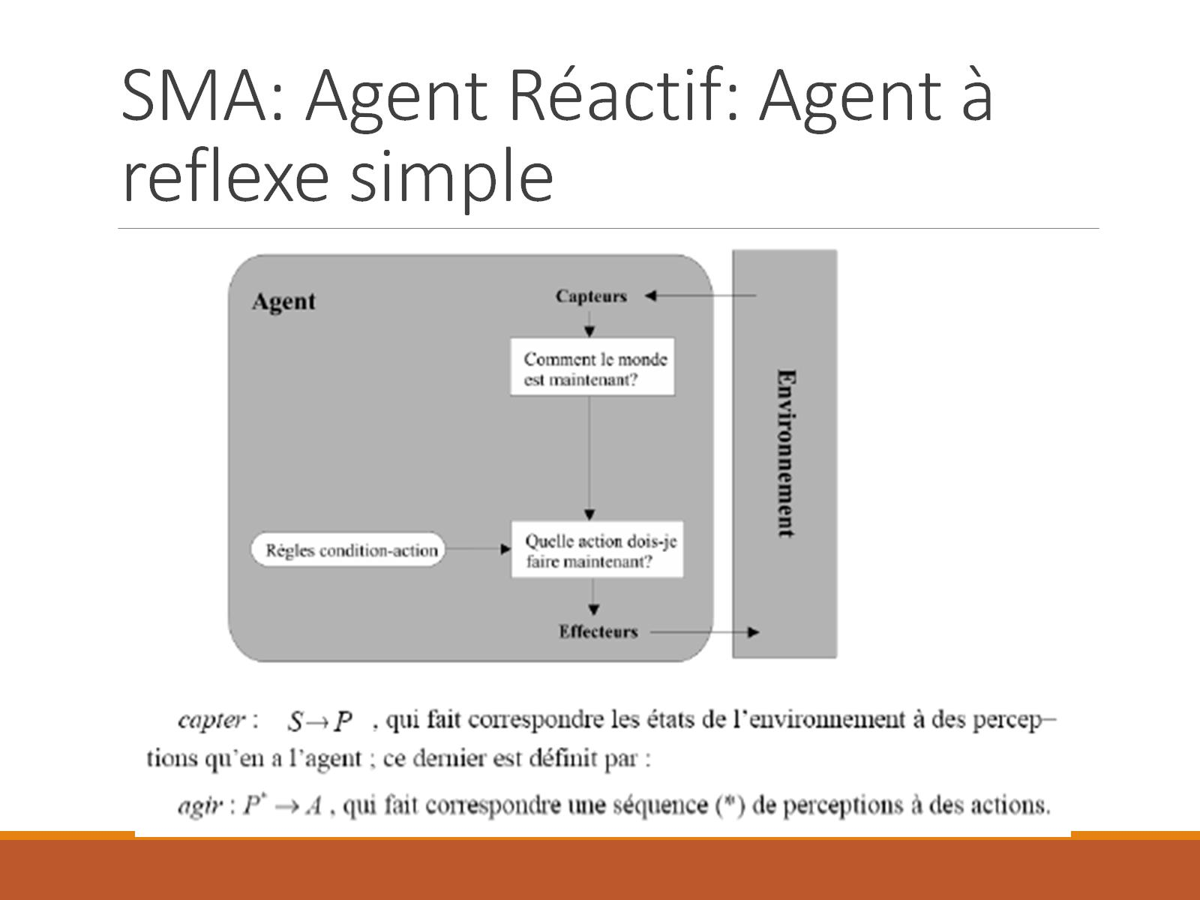
SMA: Agent Réactif: Agent à reflexe simple

Slide 13
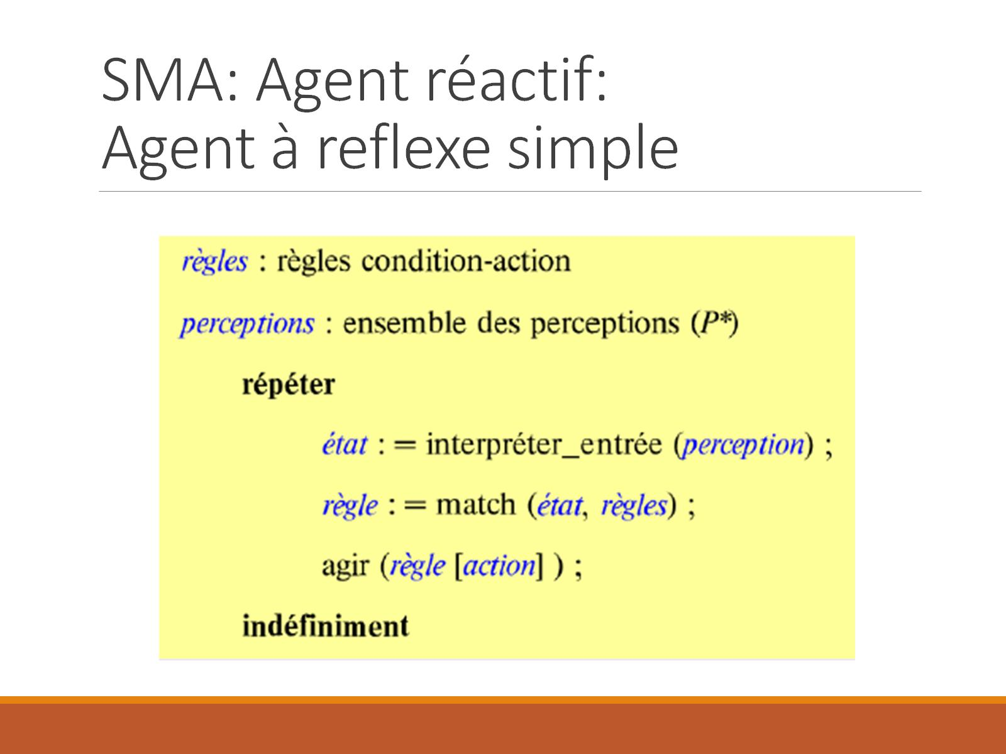
SMA: Agent réactif:
Agent à reflexe simple

Slide 14
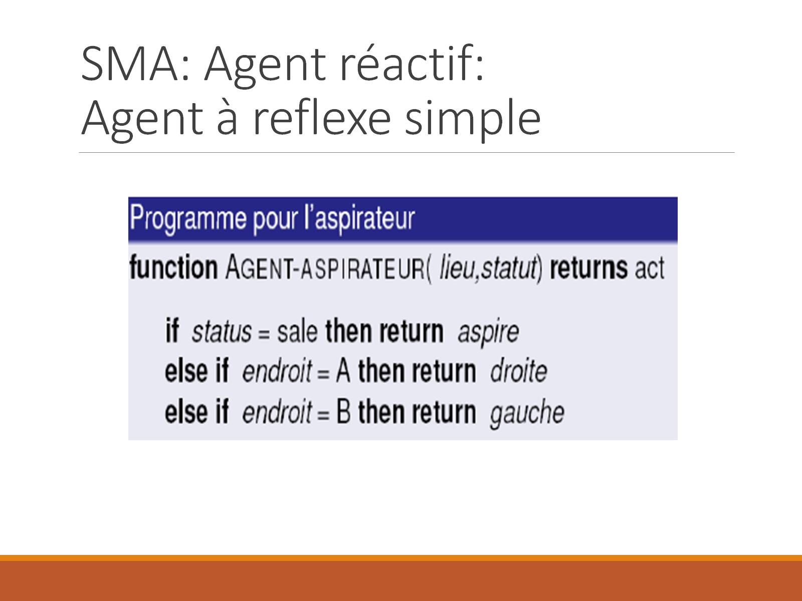
SMA: Agent réactif:
Agent à reflexe simple

Slide 15
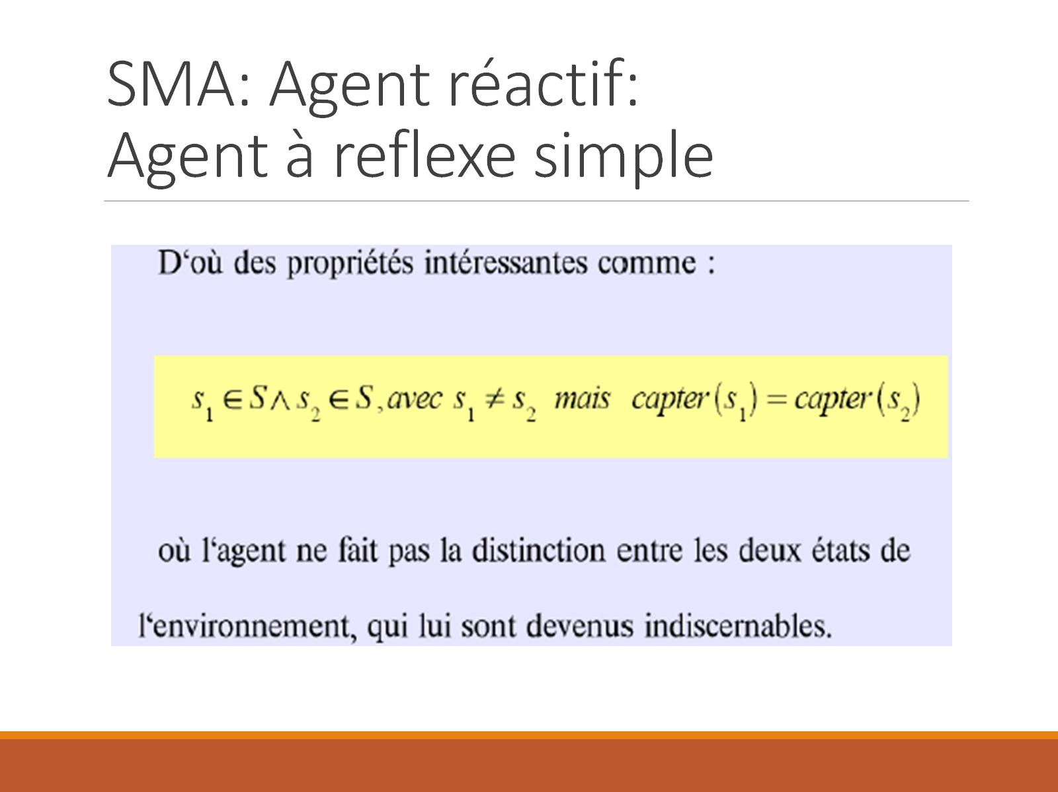
SMA: Agent réactif:
Agent à reflexe simple

Slide 16
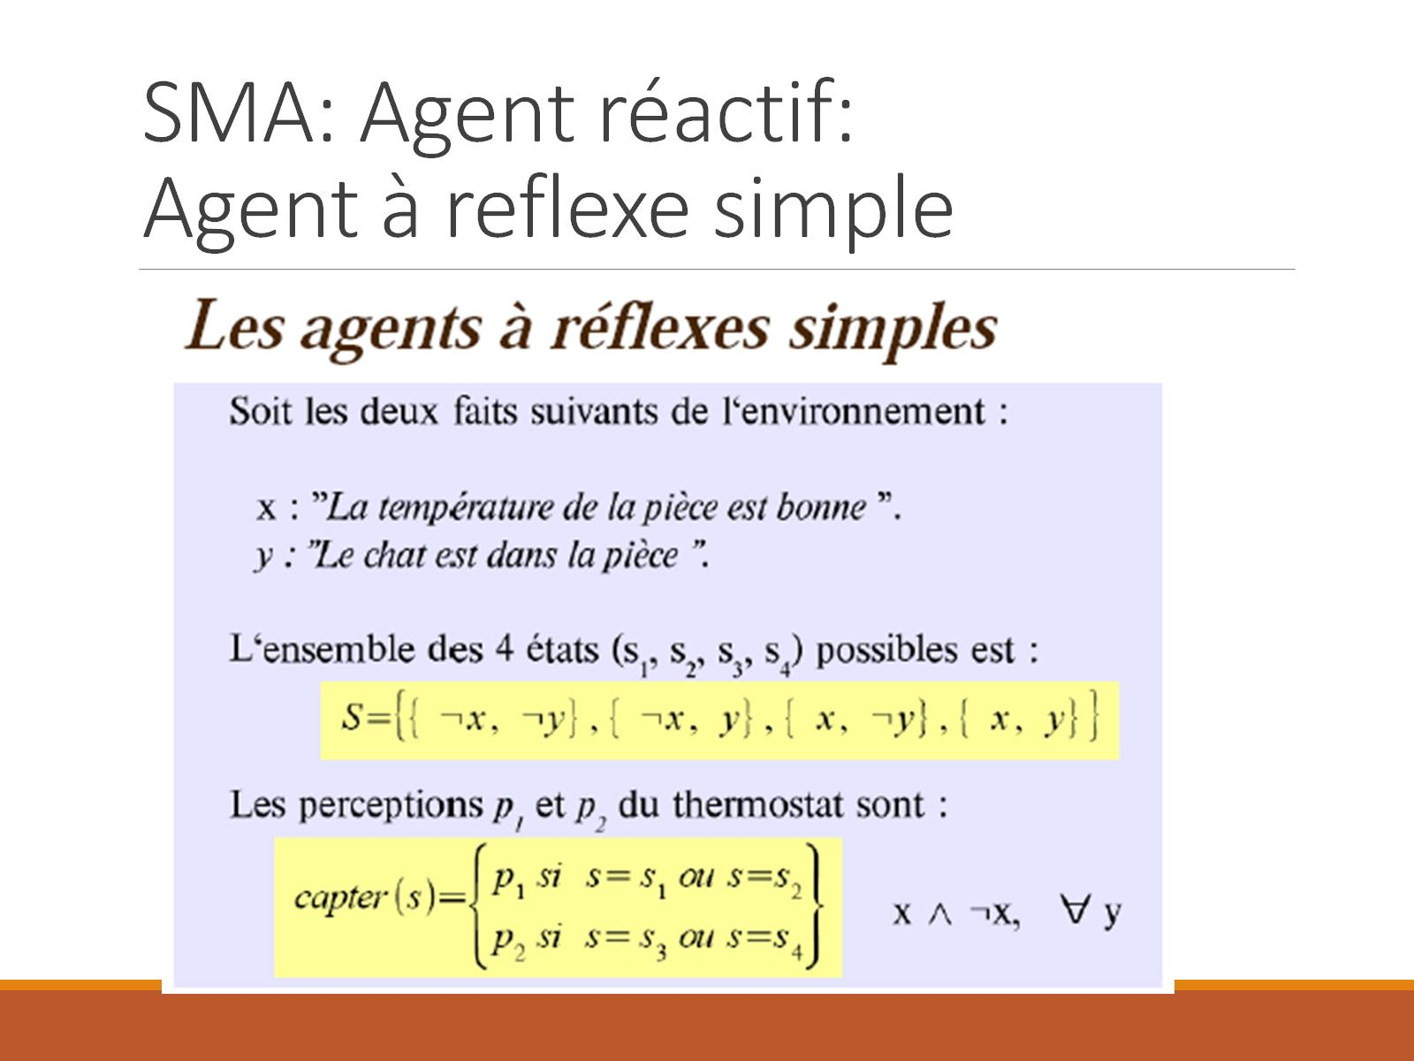
SMA: Agent réactif:
Agent à reflexe simple

Slide 17
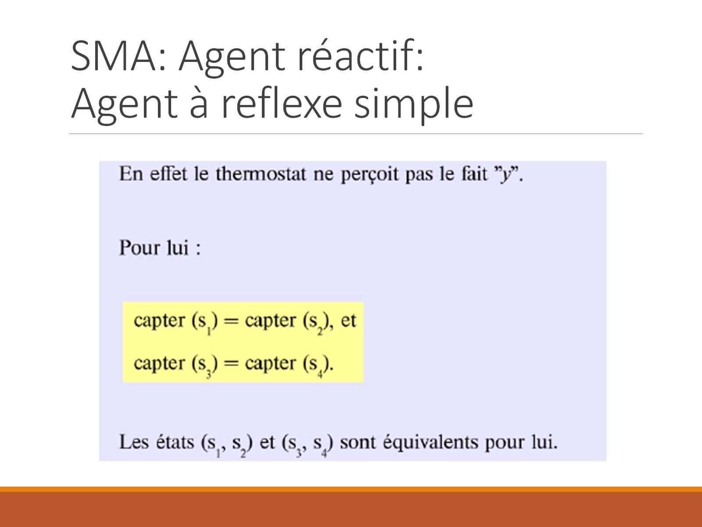
SMA: Agent réactif:
Agent à reflexe simple

Slide 18
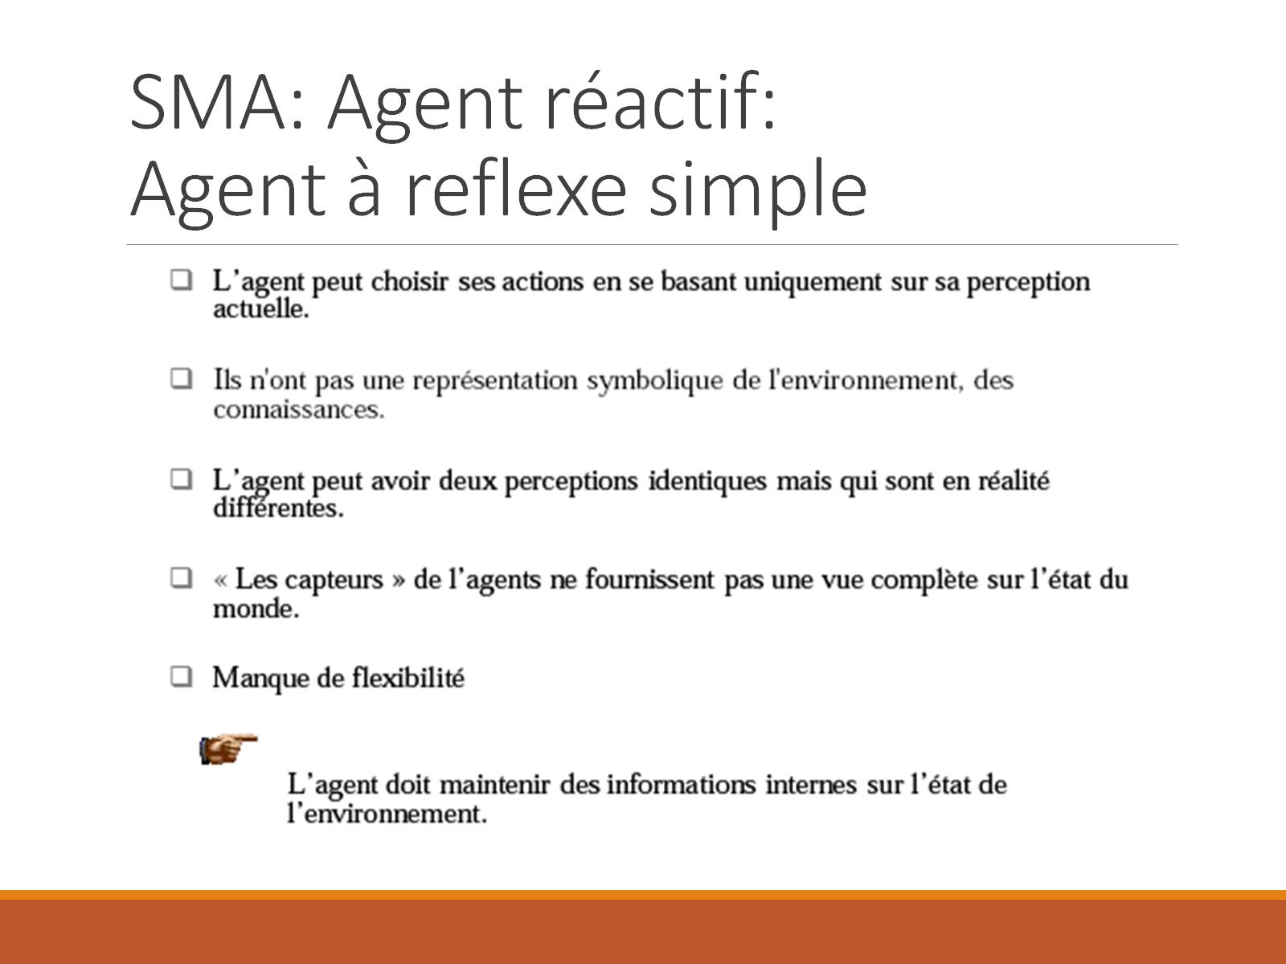
SMA: Agent réactif:
Agent à reflexe simple

Slide 19
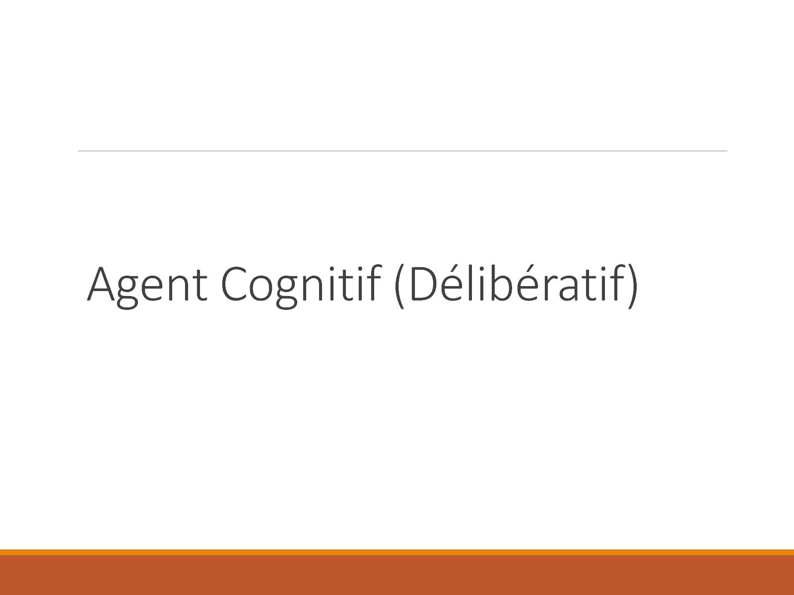
Agent Cognitif (Délibératif)

Slide 20
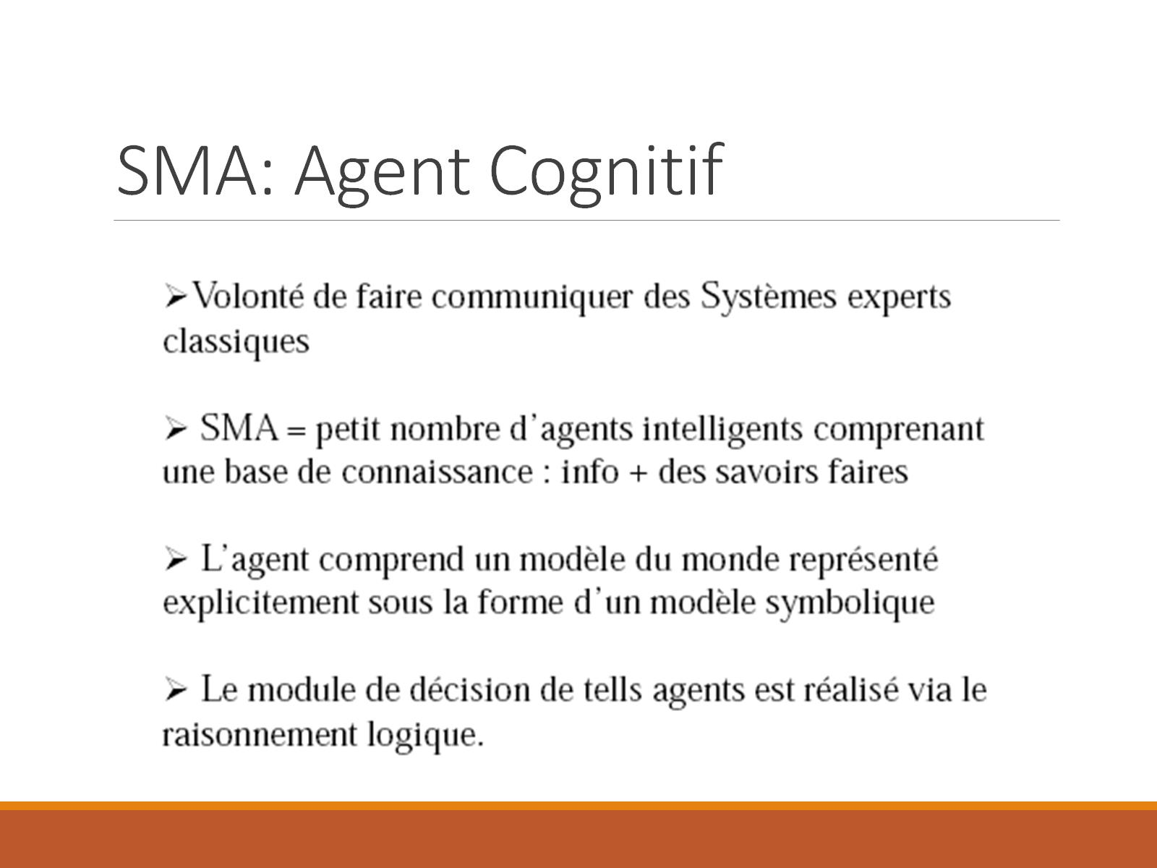
SMA: Agent Cognitif

Slide 21
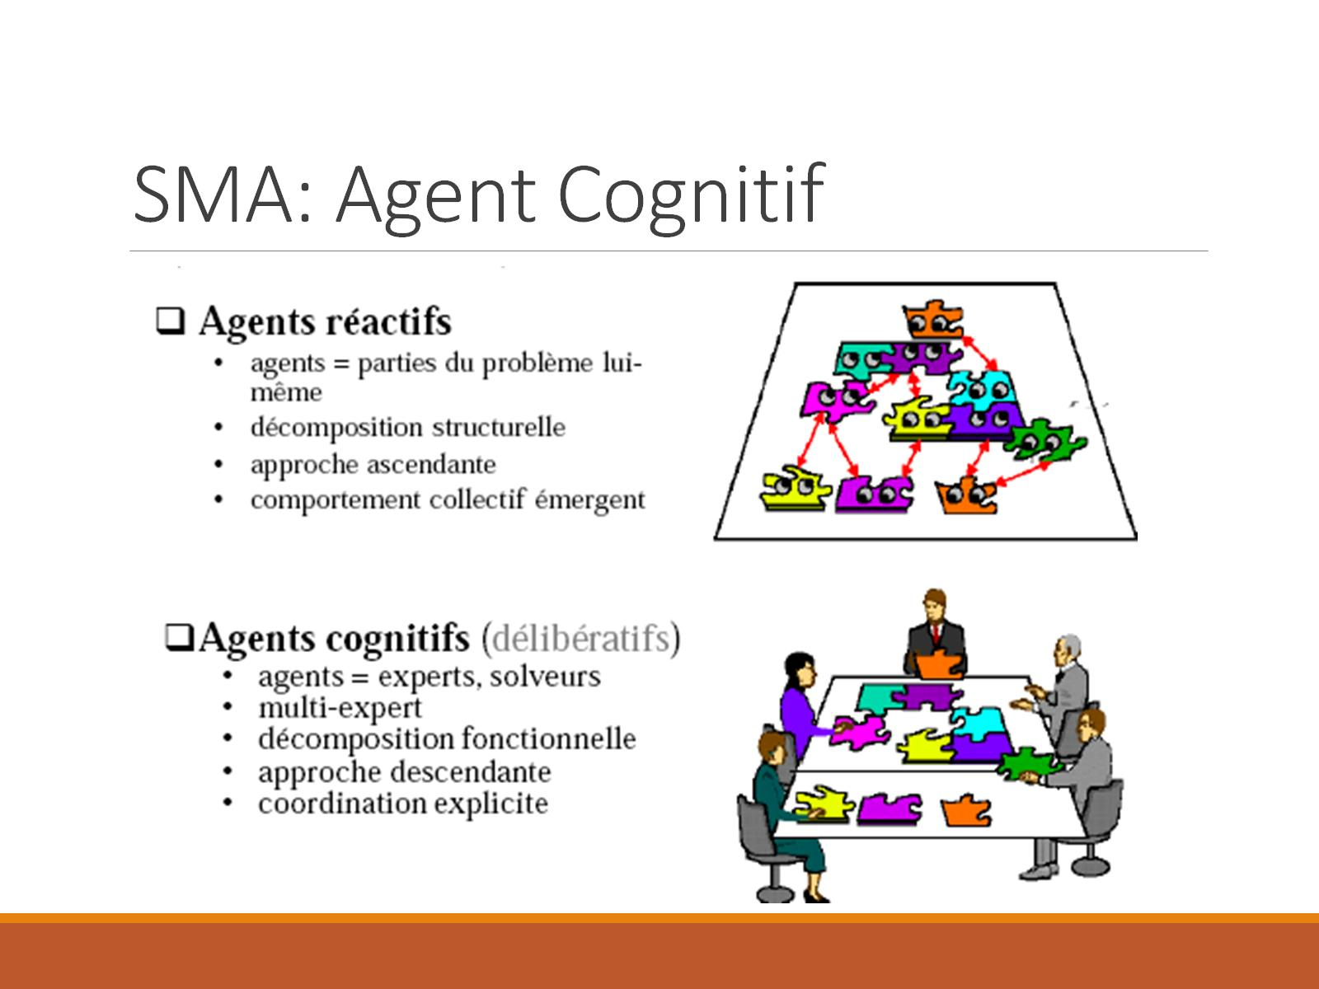
SMA: Agent Cognitif

Slide 22
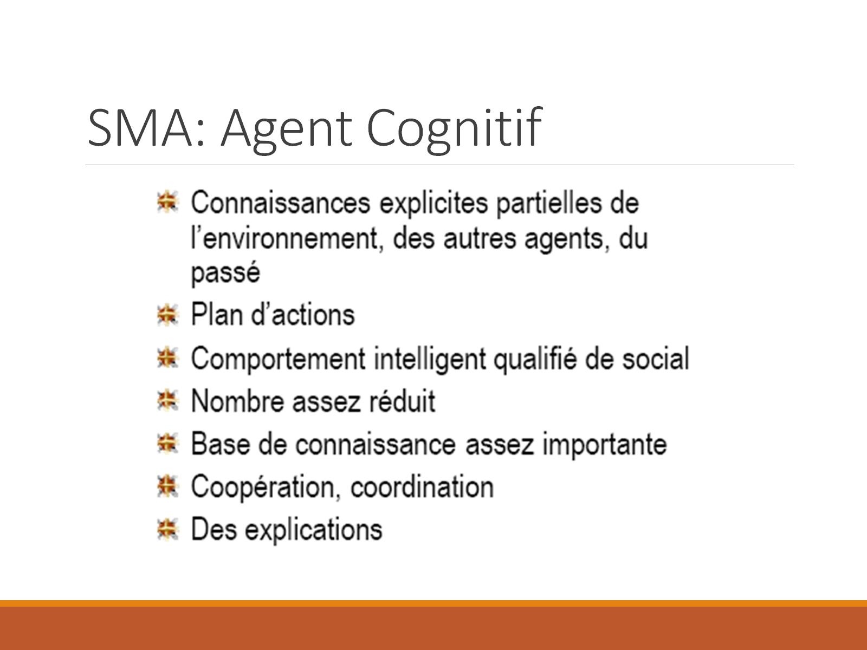
SMA: Agent Cognitif

Slide 23
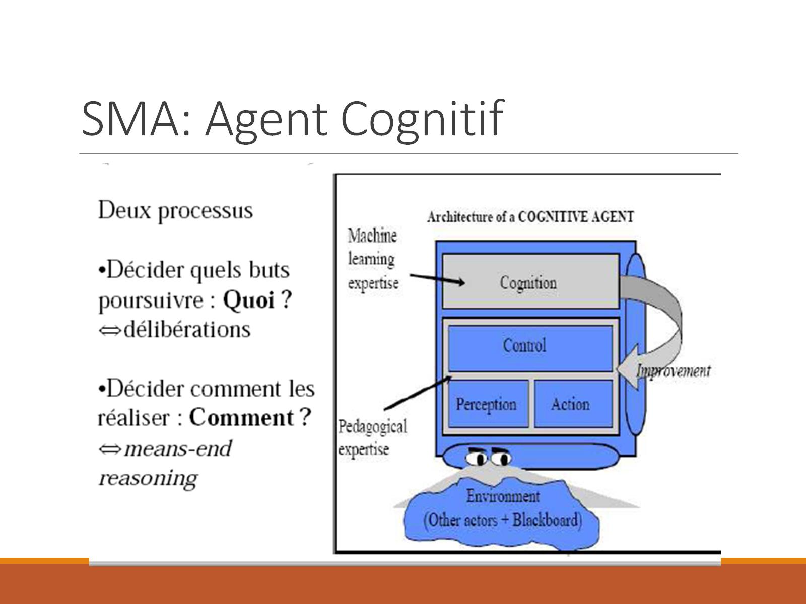
SMA: Agent Cognitif

Slide 24
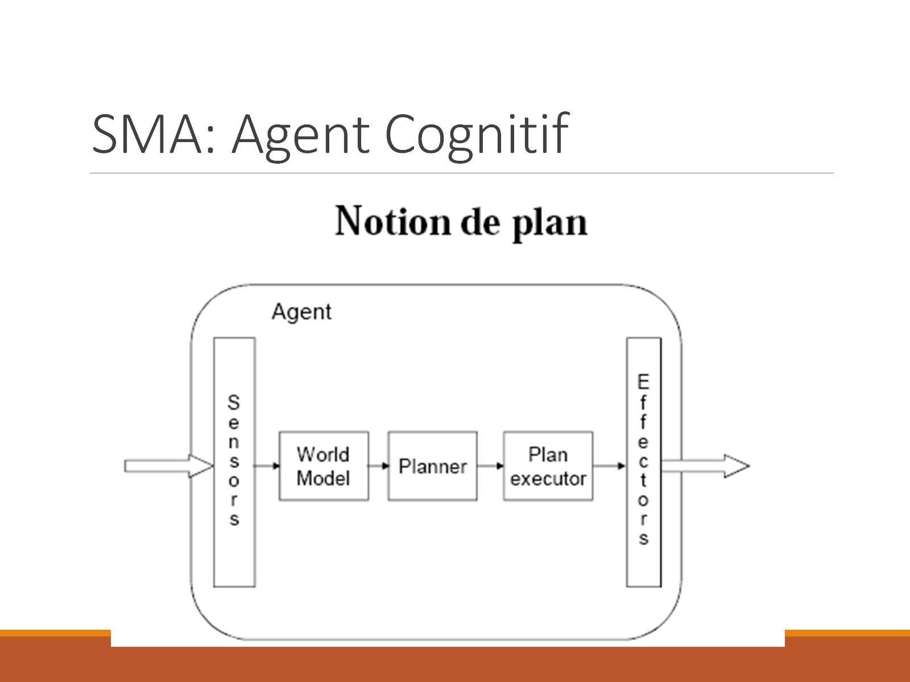
SMA: Agent Cognitif

Slide 25
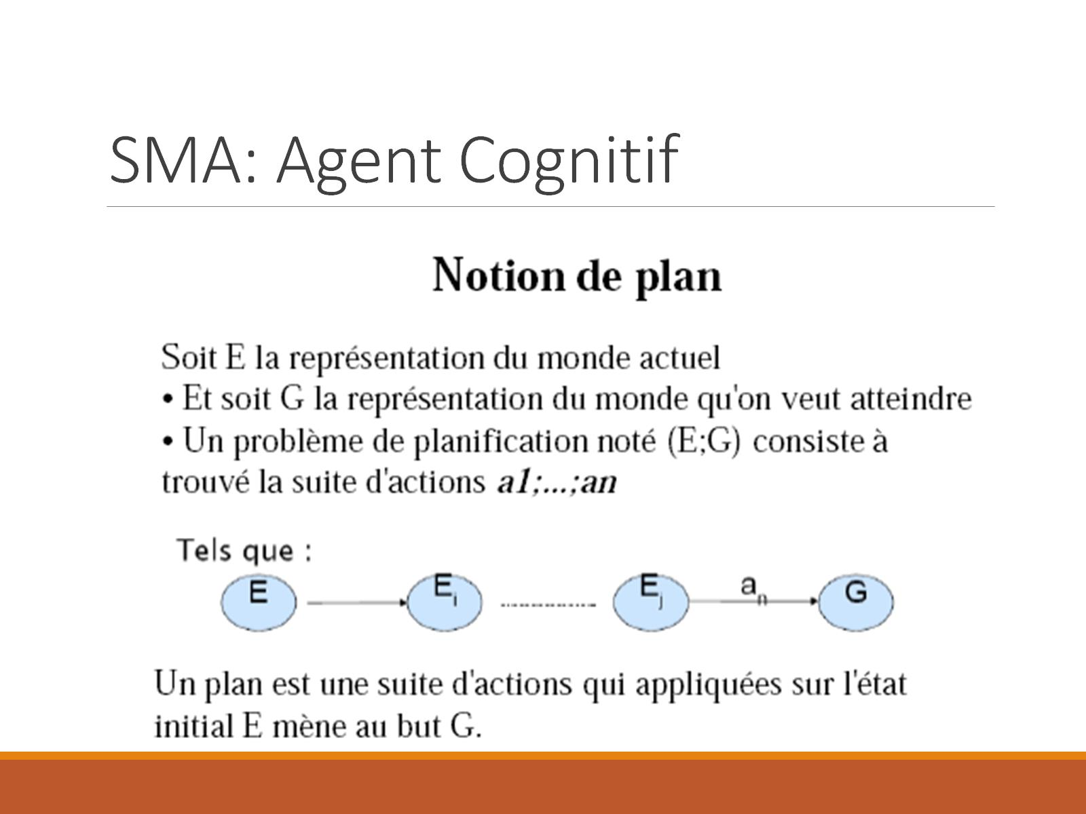
SMA: Agent Cognitif

Slide 26
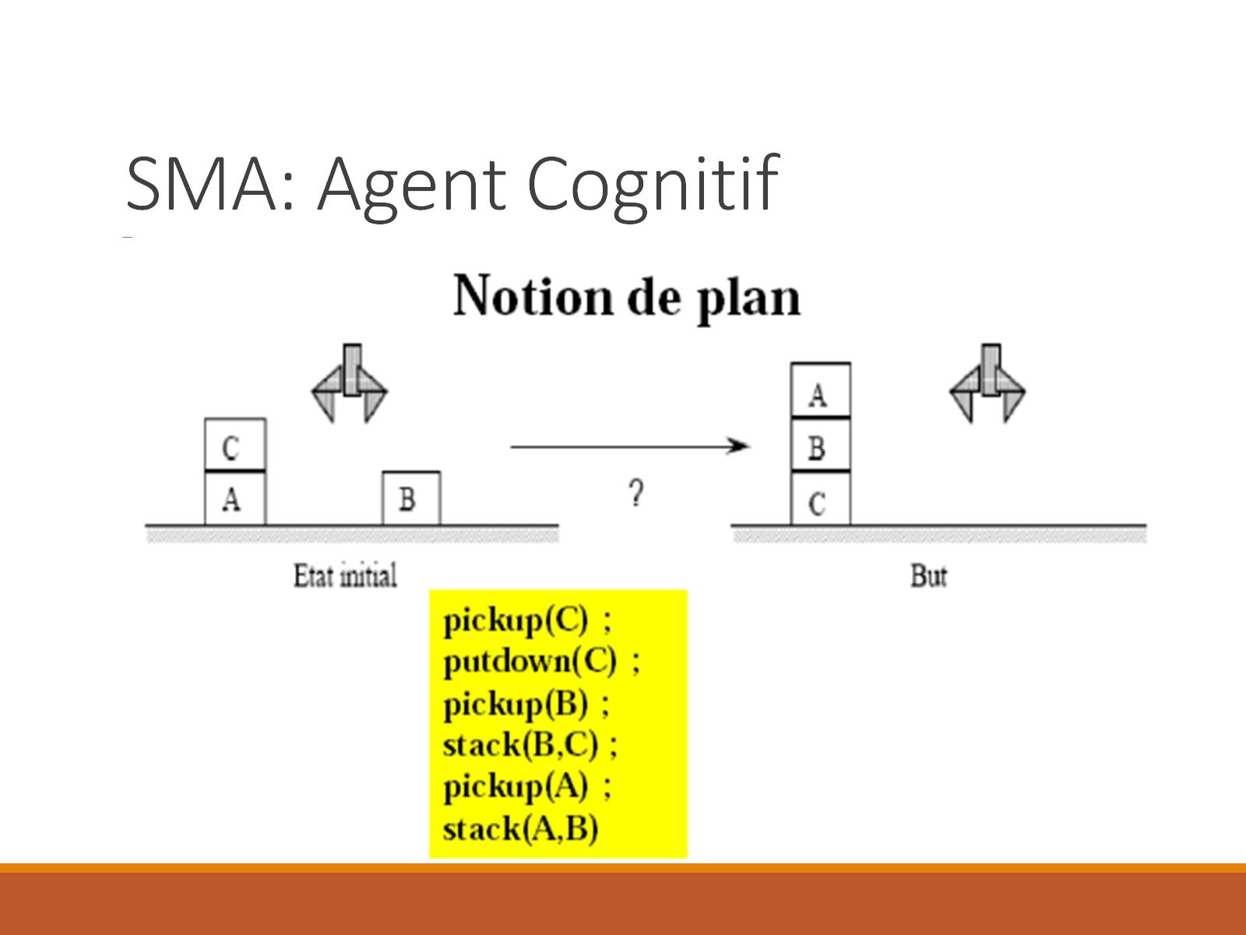
SMA: Agent Cognitif

Slide 27
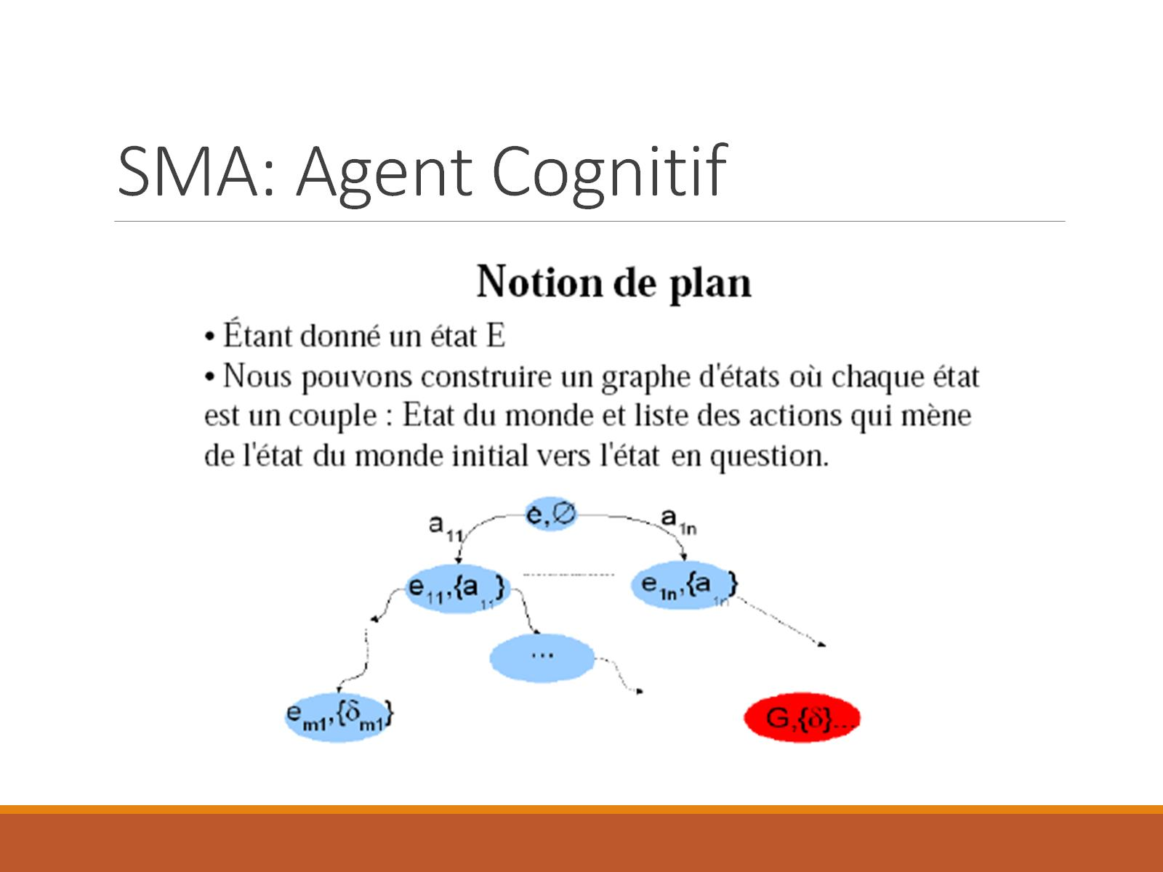
SMA: Agent Cognitif

Slide 28
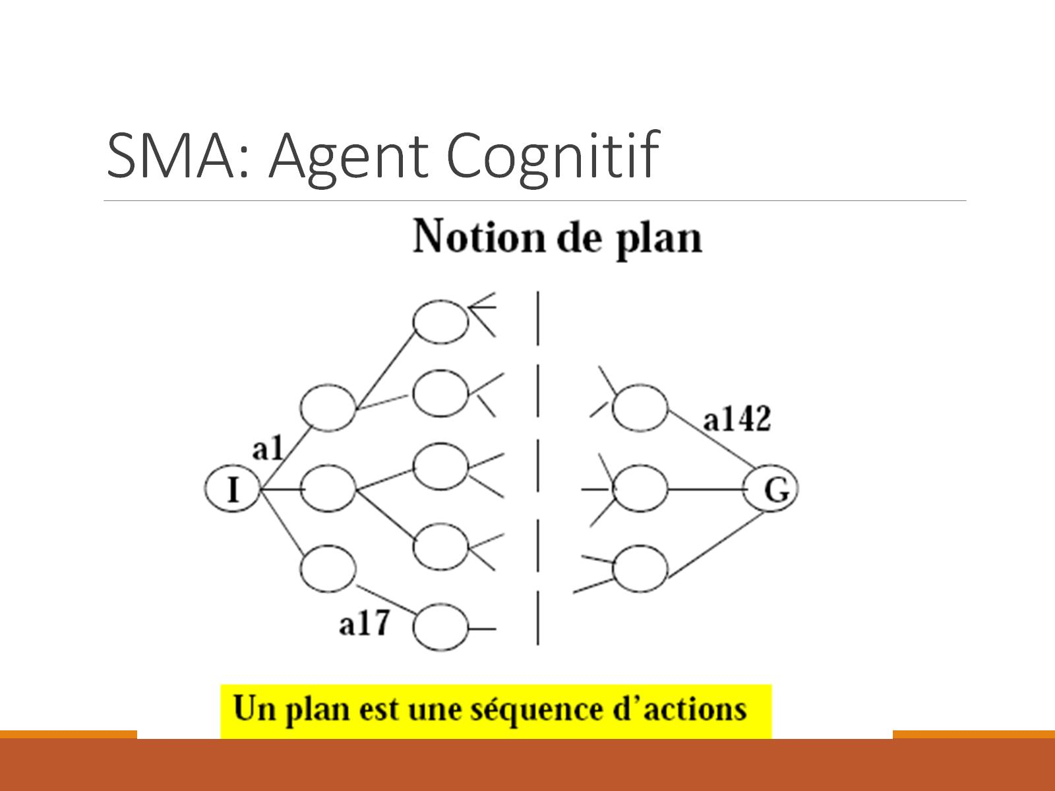
SMA: Agent Cognitif

Slide 29
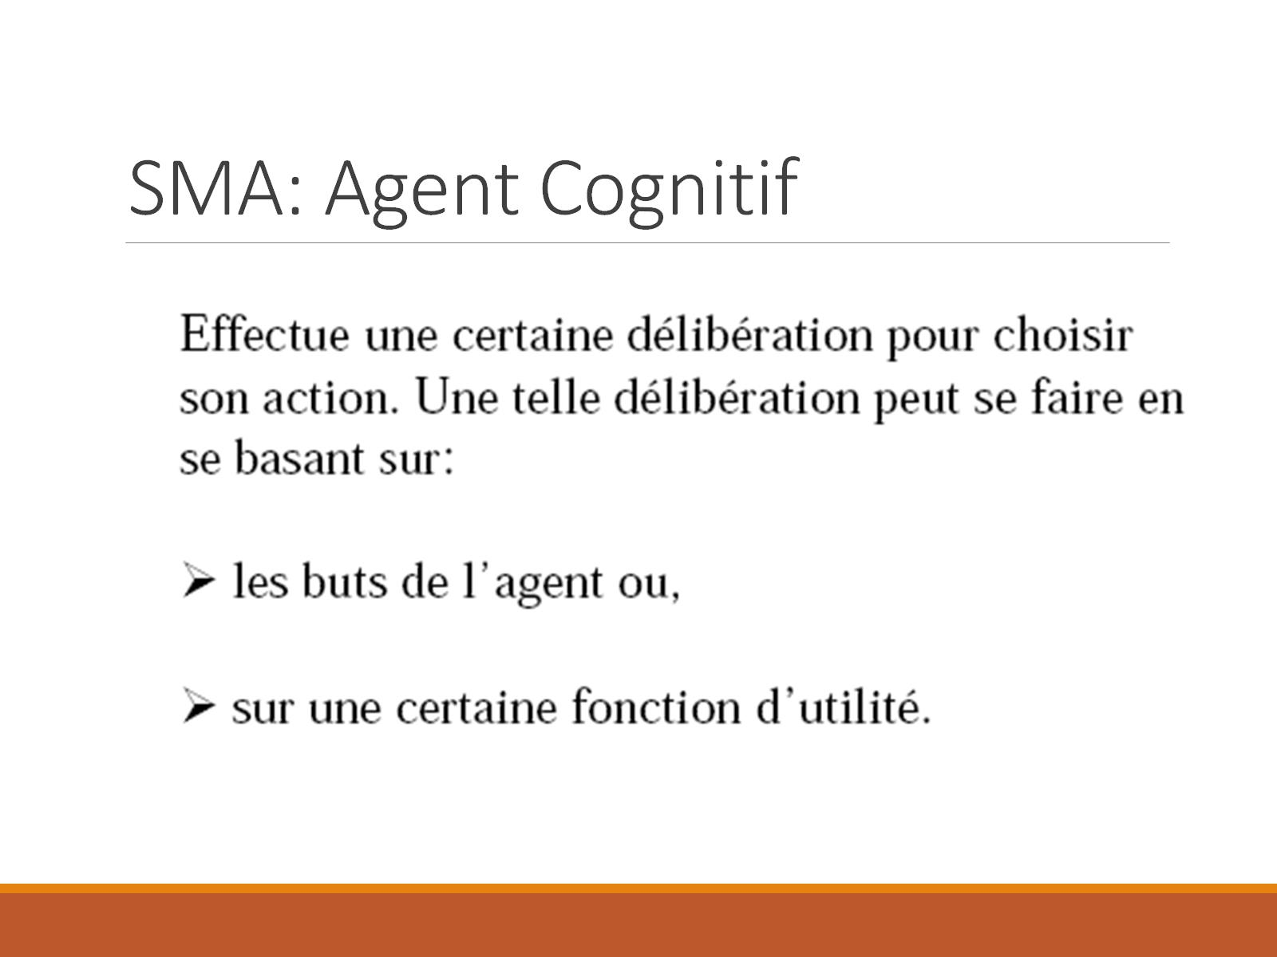
SMA: Agent Cognitif

Slide 30
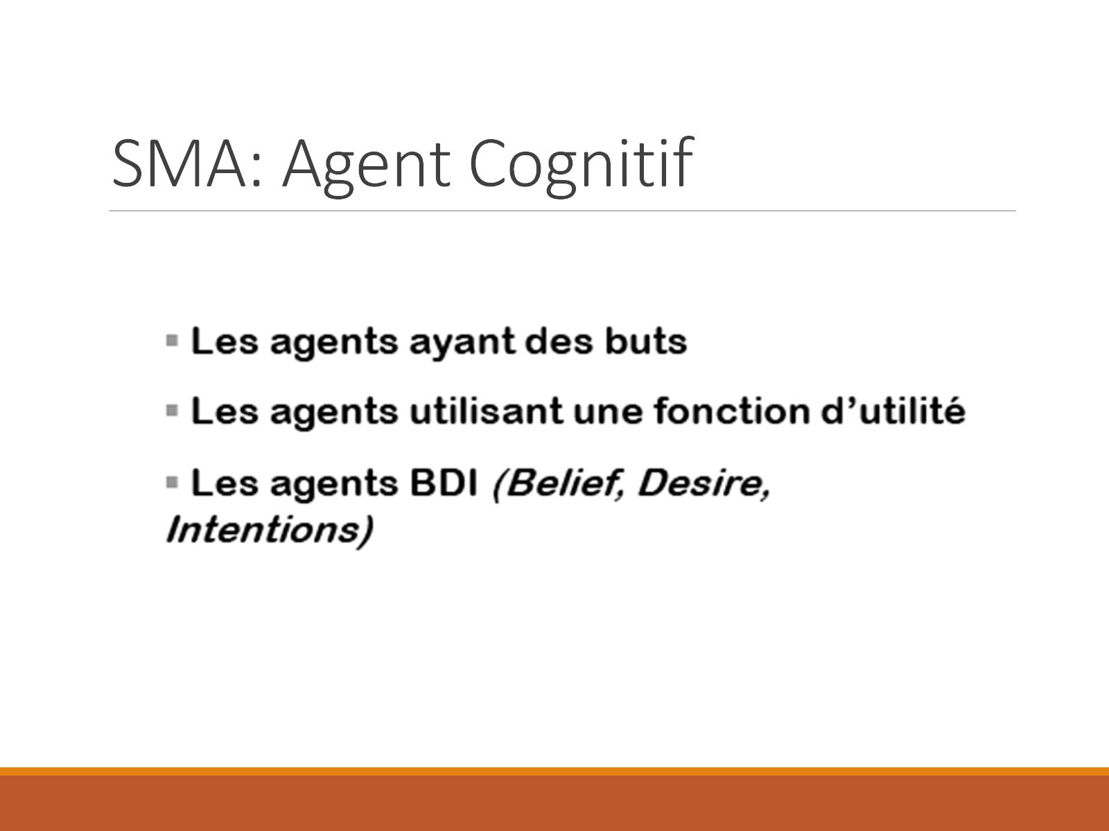
SMA: Agent Cognitif

Slide 31
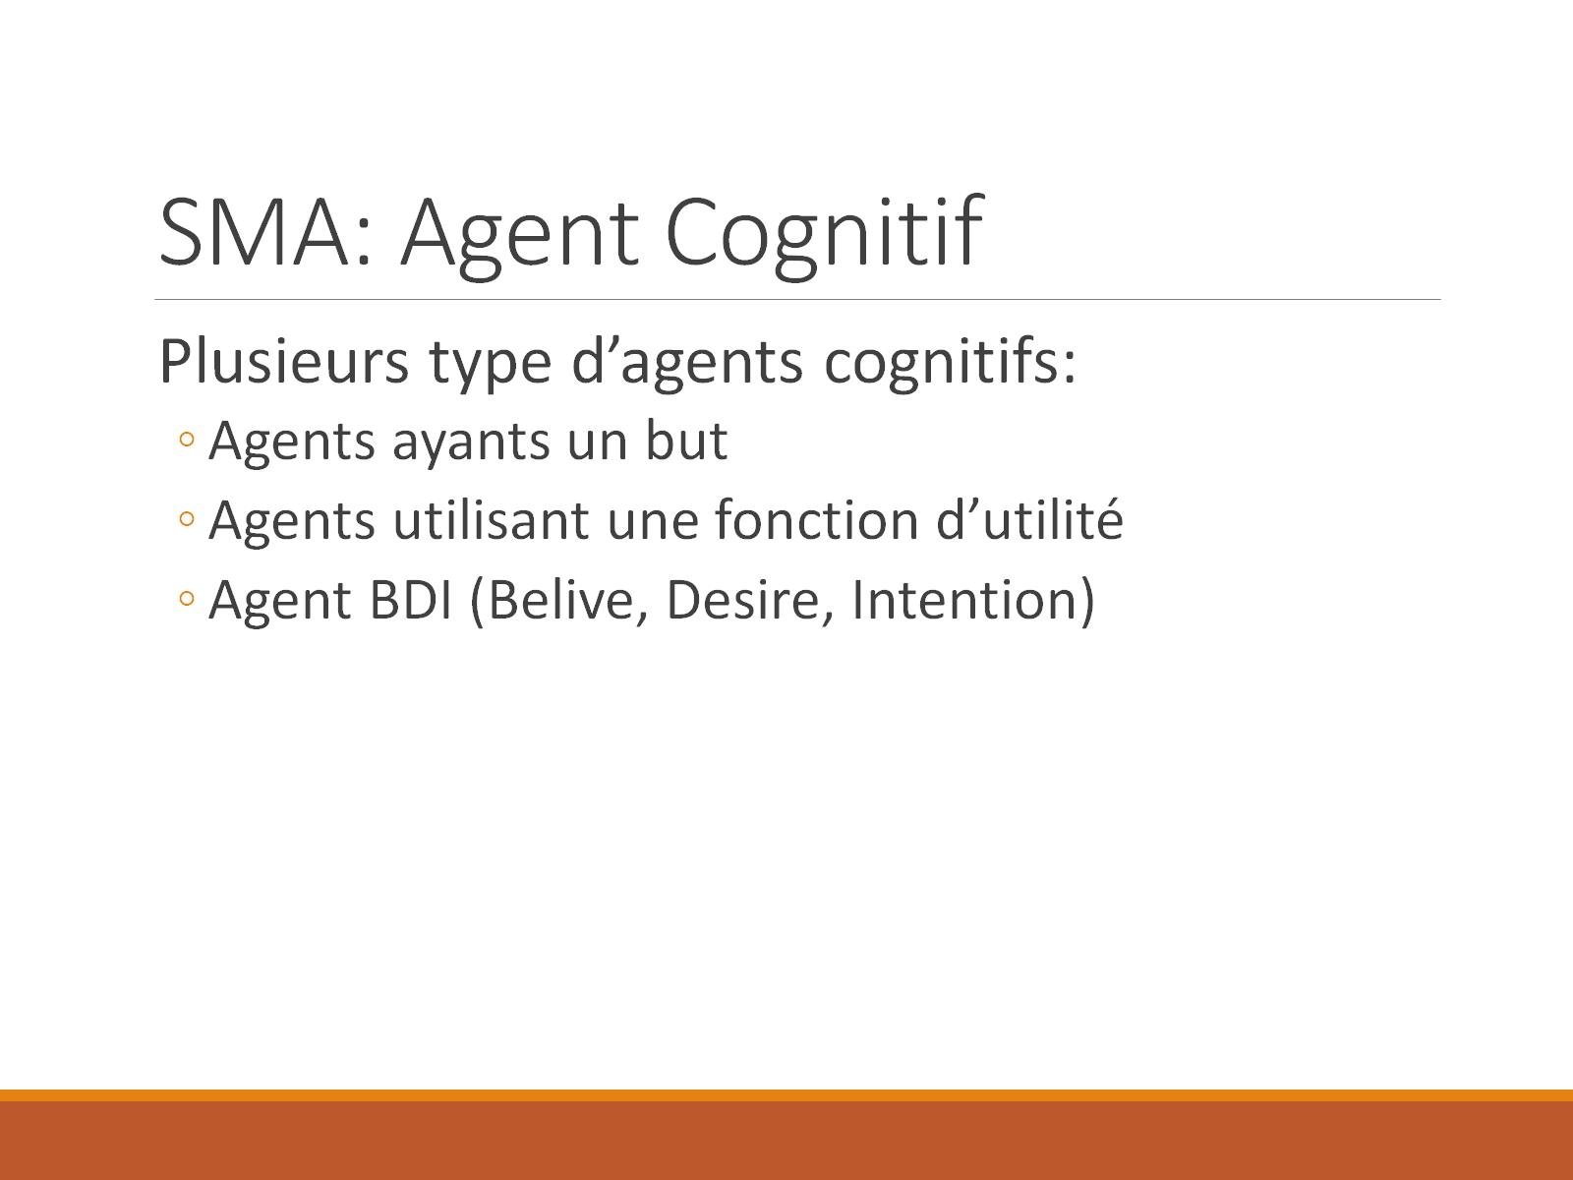
SMA: Agent Cognitif

Slide 32
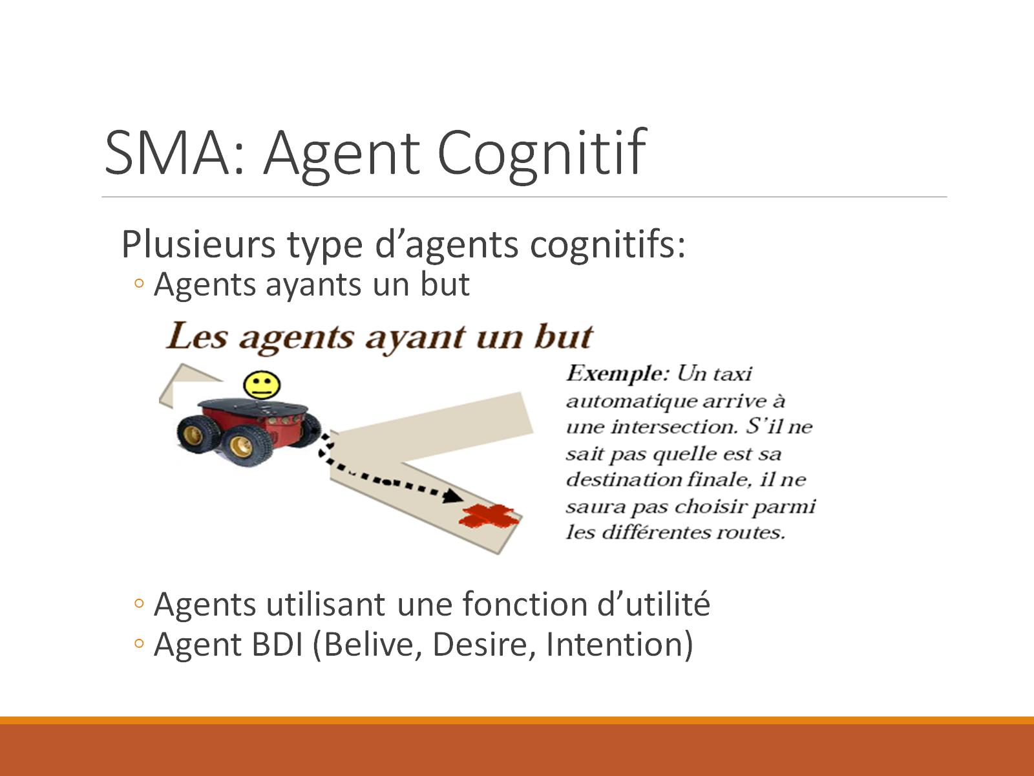
SMA: Agent Cognitif

Slide 33
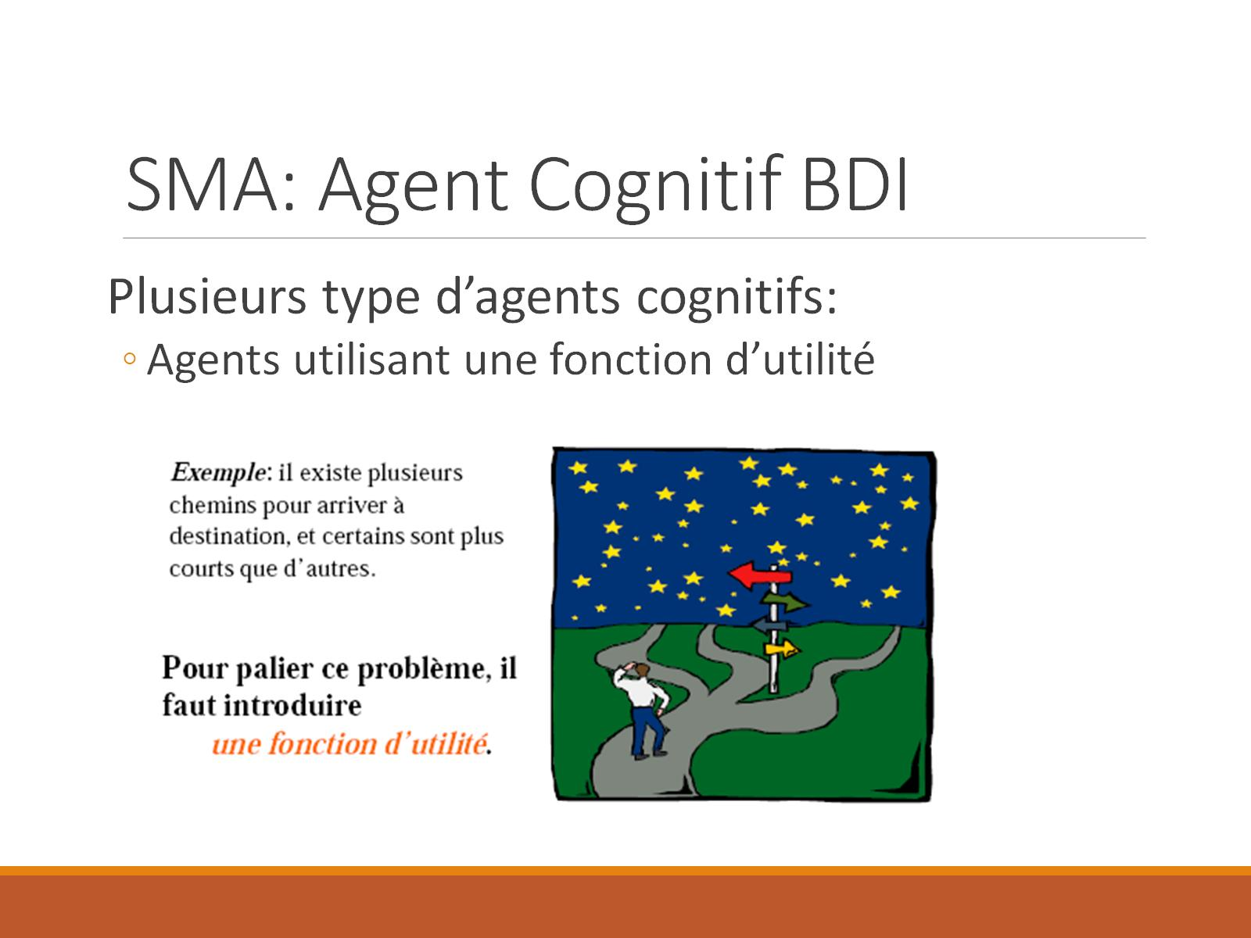
SMA: Agent Cognitif BDI

Slide 34
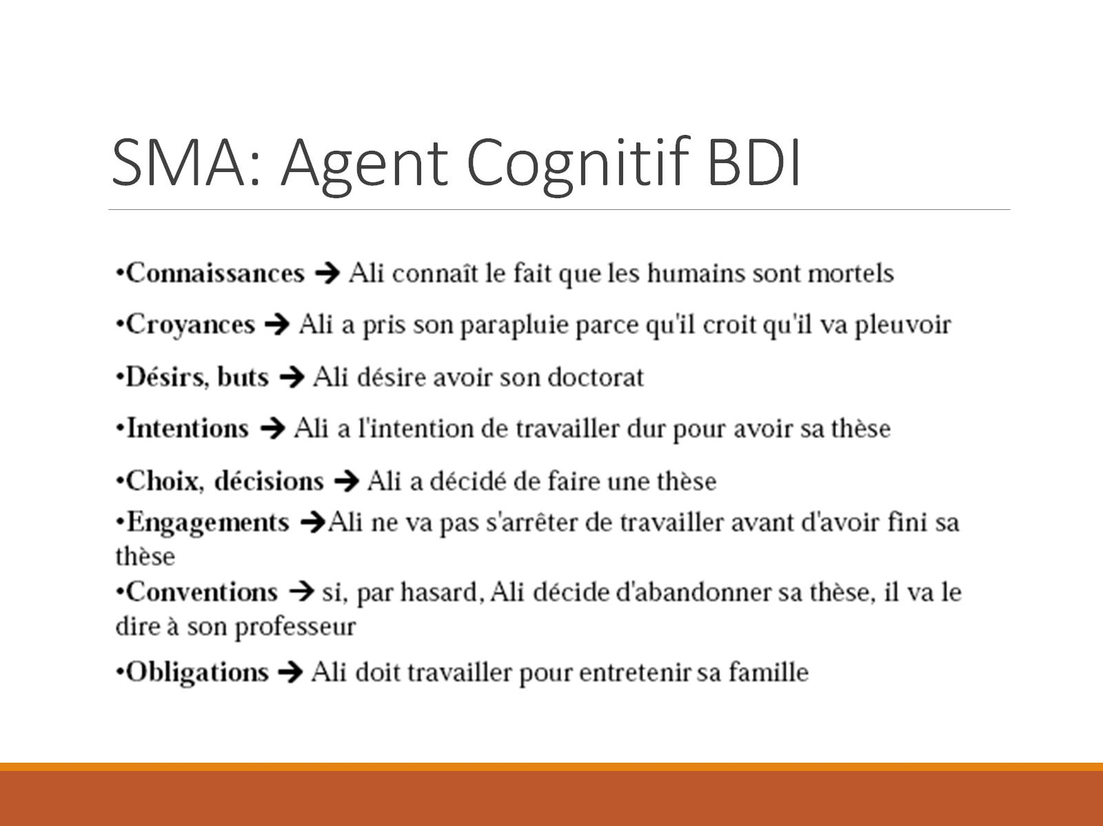
SMA: Agent Cognitif BDI

Slide 35
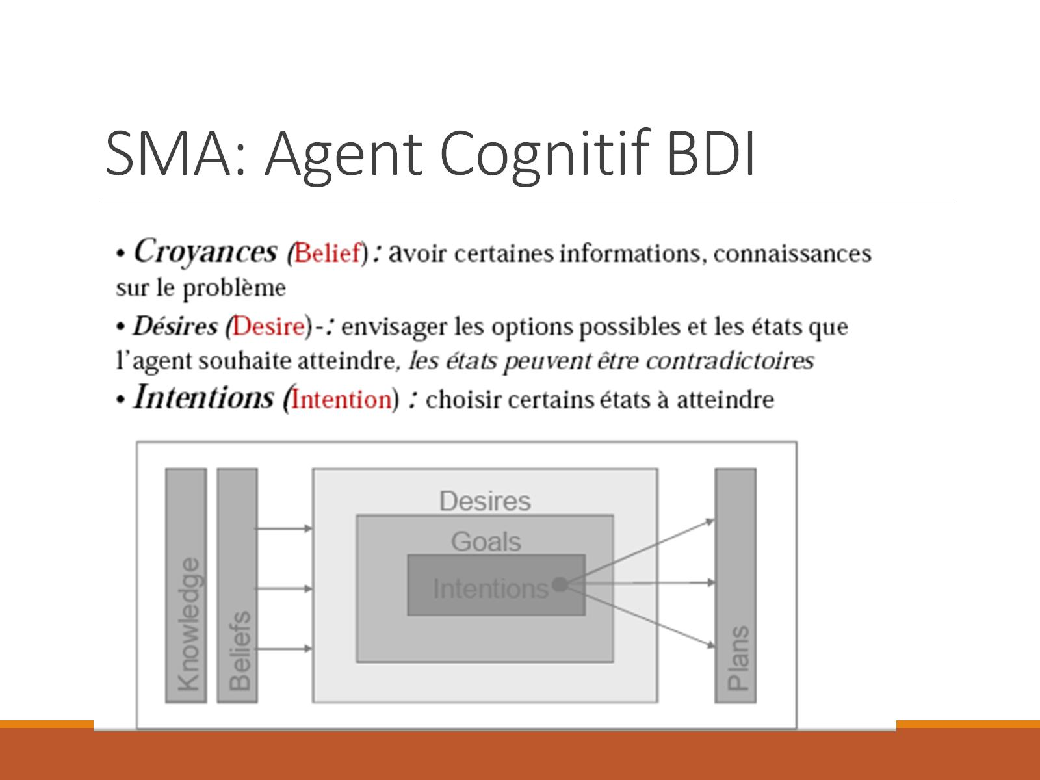
SMA: Agent Cognitif BDI

Slide 36
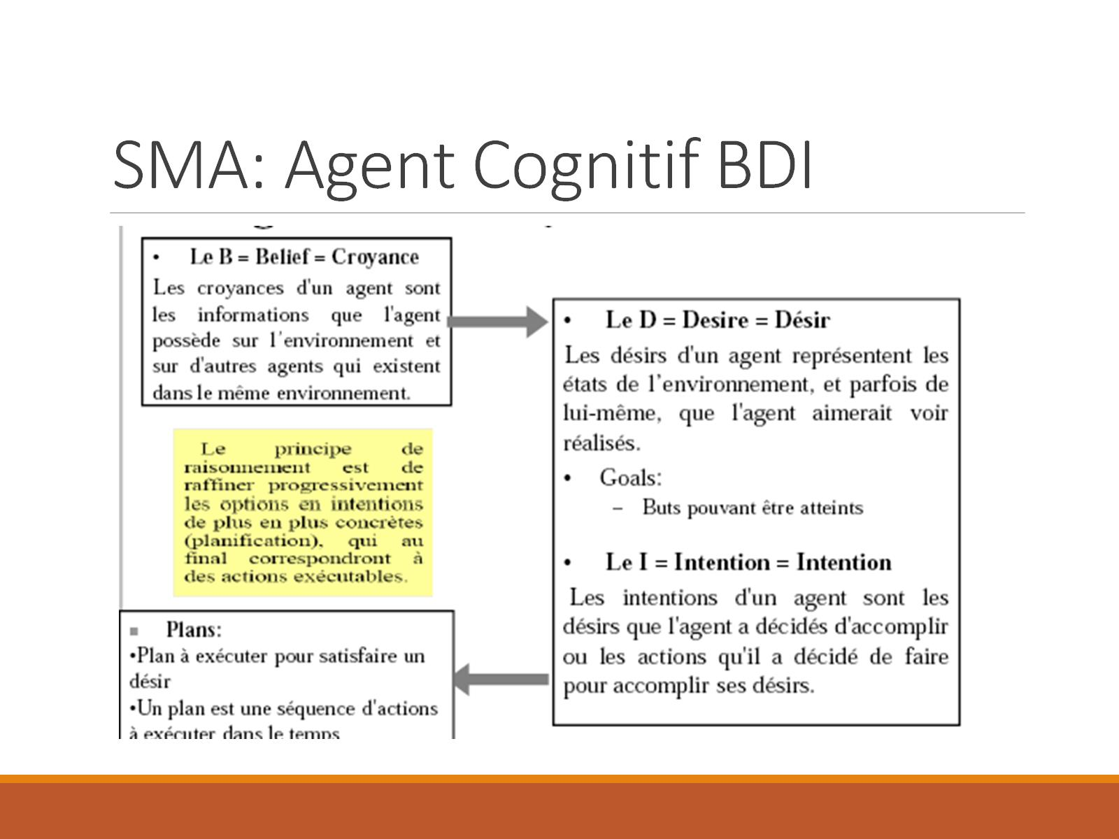
SMA: Agent Cognitif BDI

Slide 37
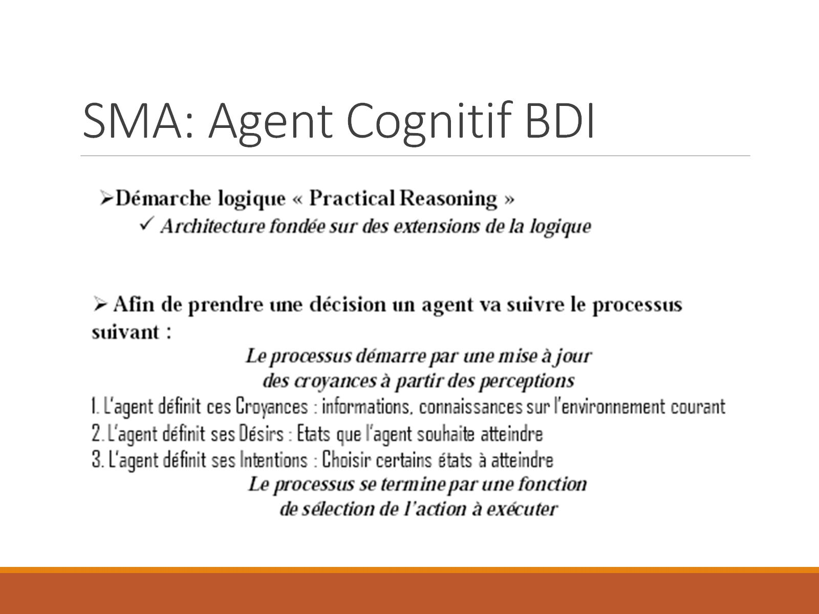
SMA: Agent Cognitif BDI

Slide 38
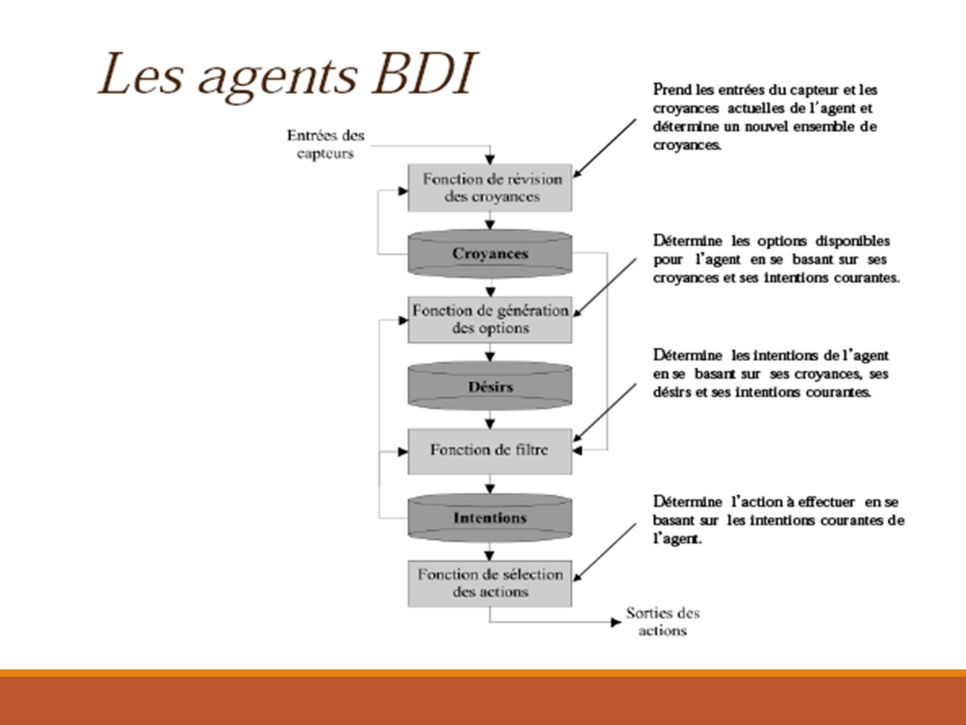

Slide 39
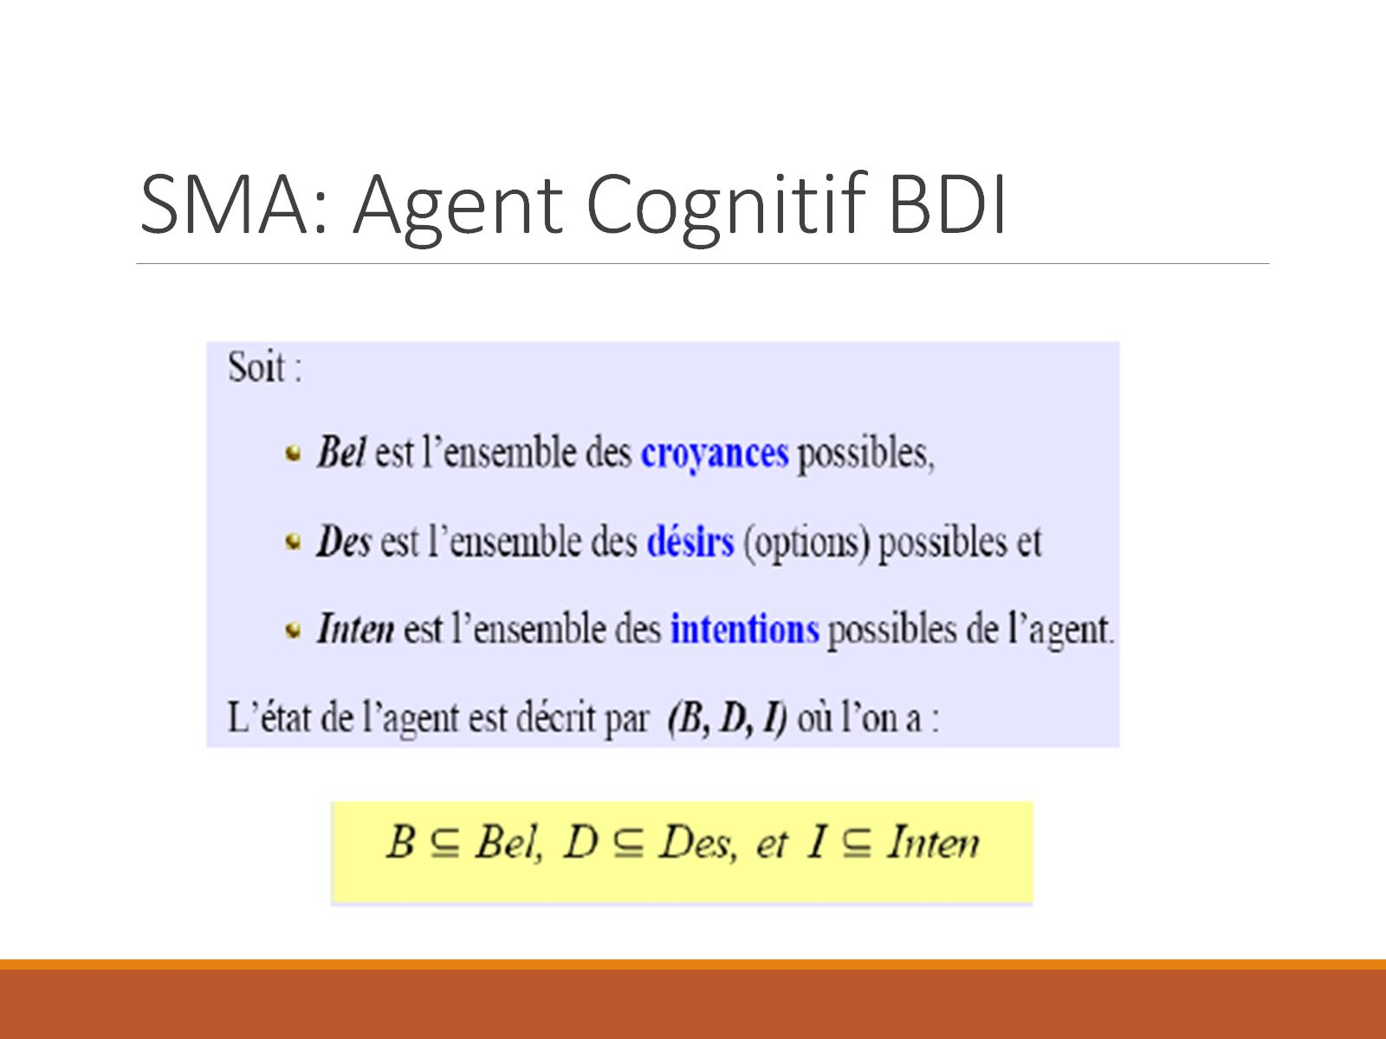
SMA: Agent Cognitif BDI

Slide 40
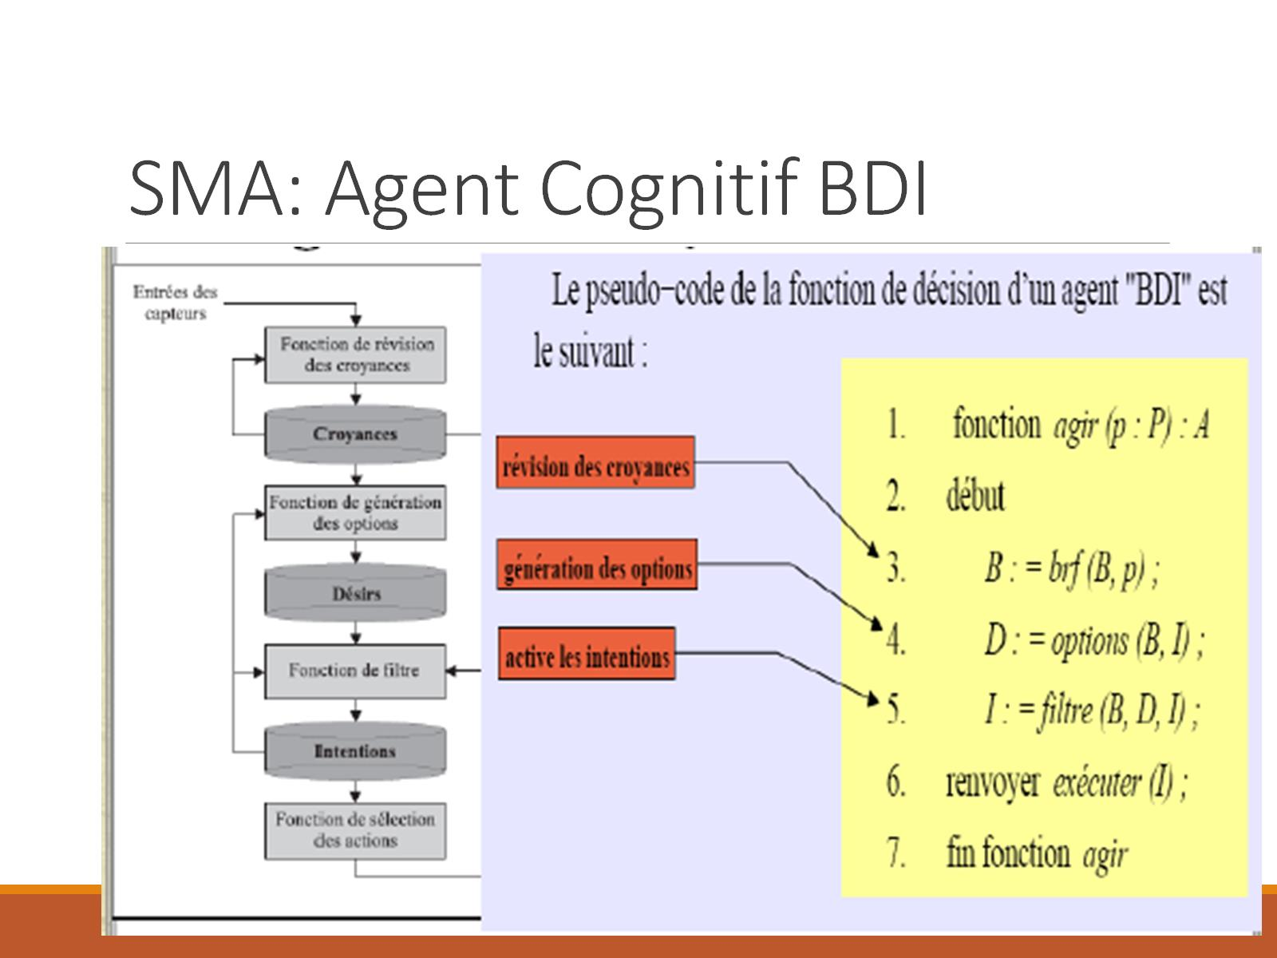
SMA: Agent Cognitif BDI

Slide 41
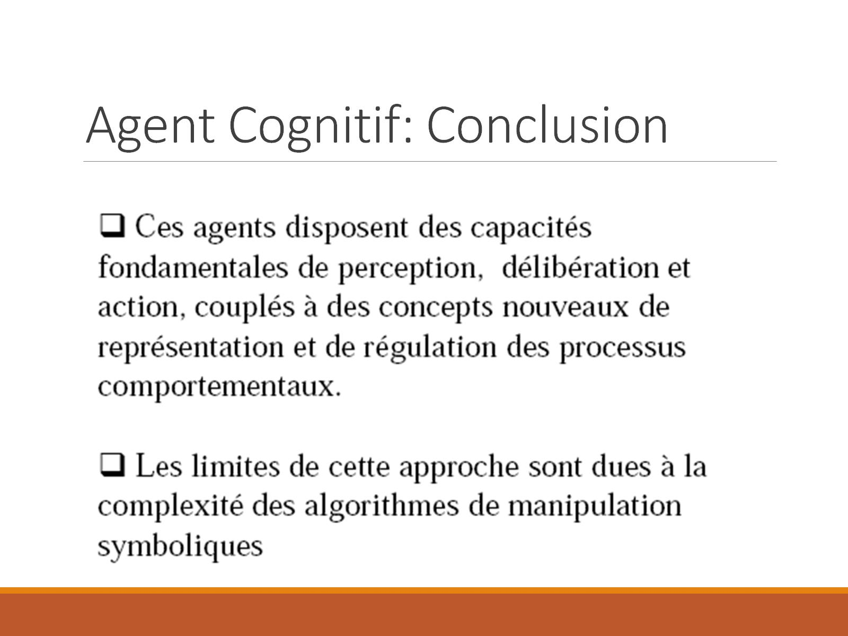
Agent Cognitif: Conclusion

Slide 42
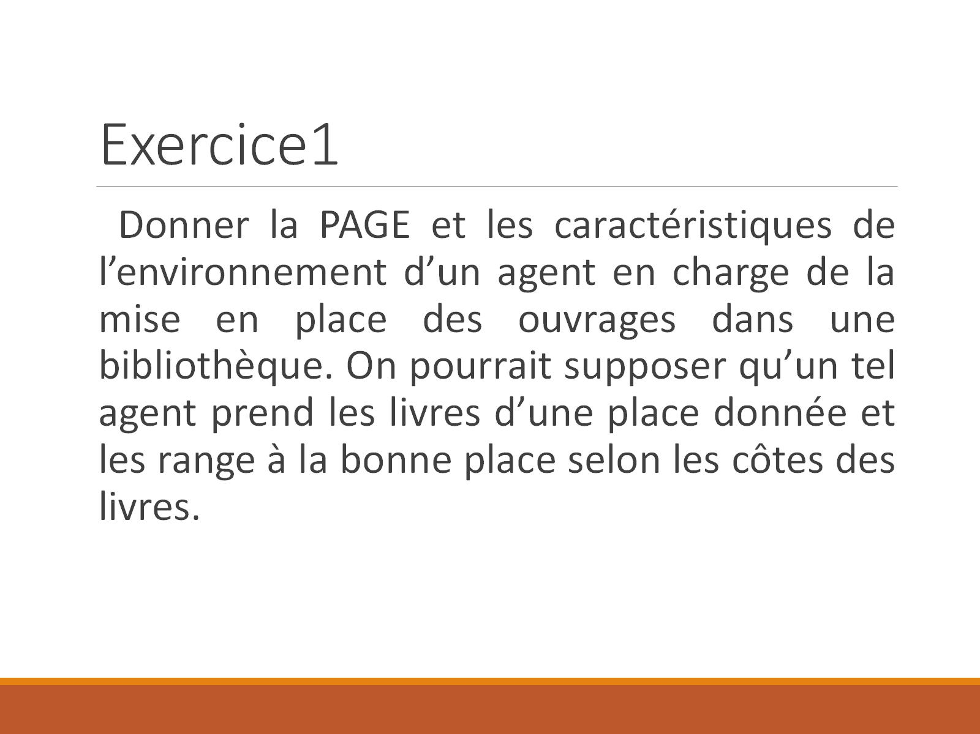
Exercice1

Slide 43
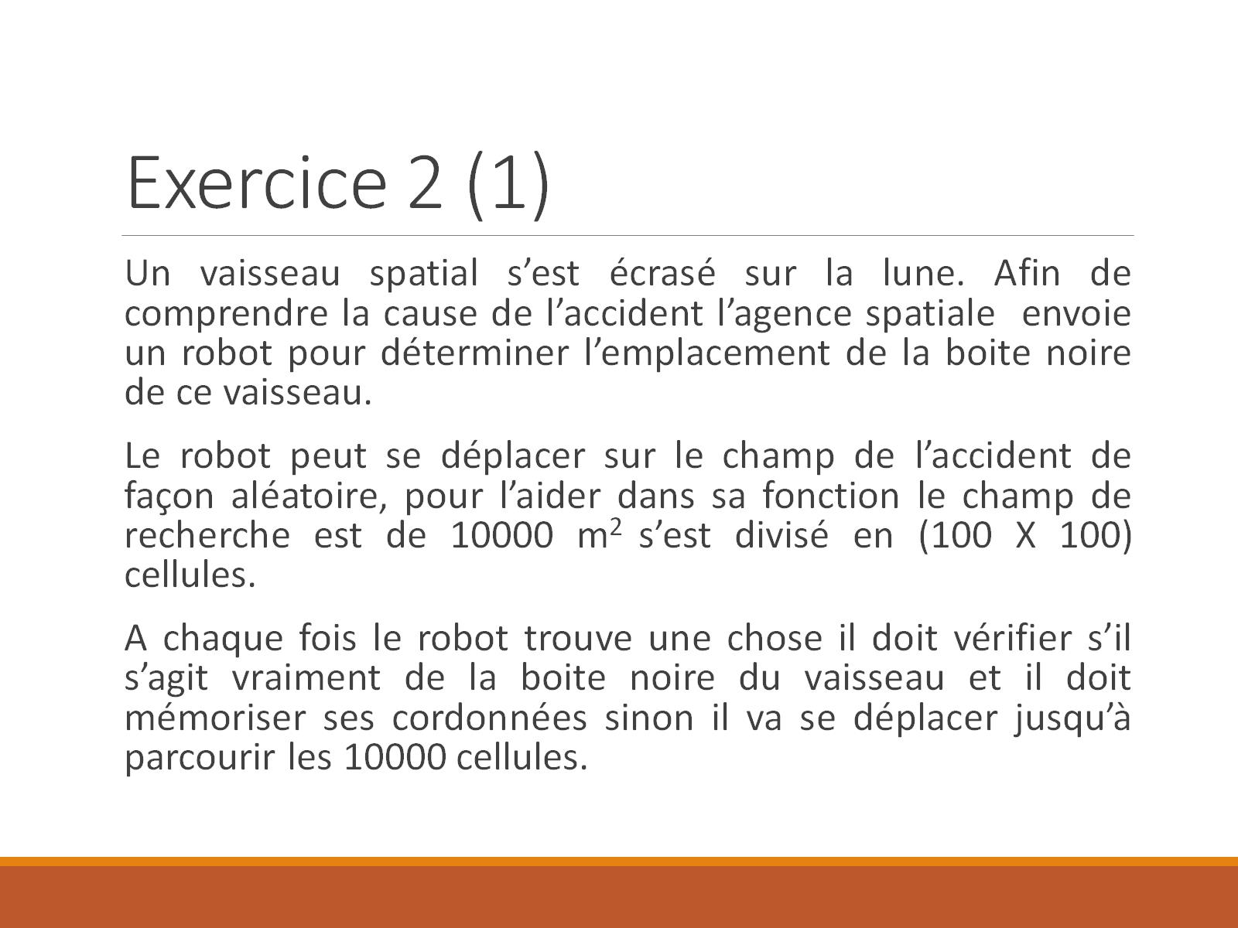
Exercice 2 (1)

Slide 44
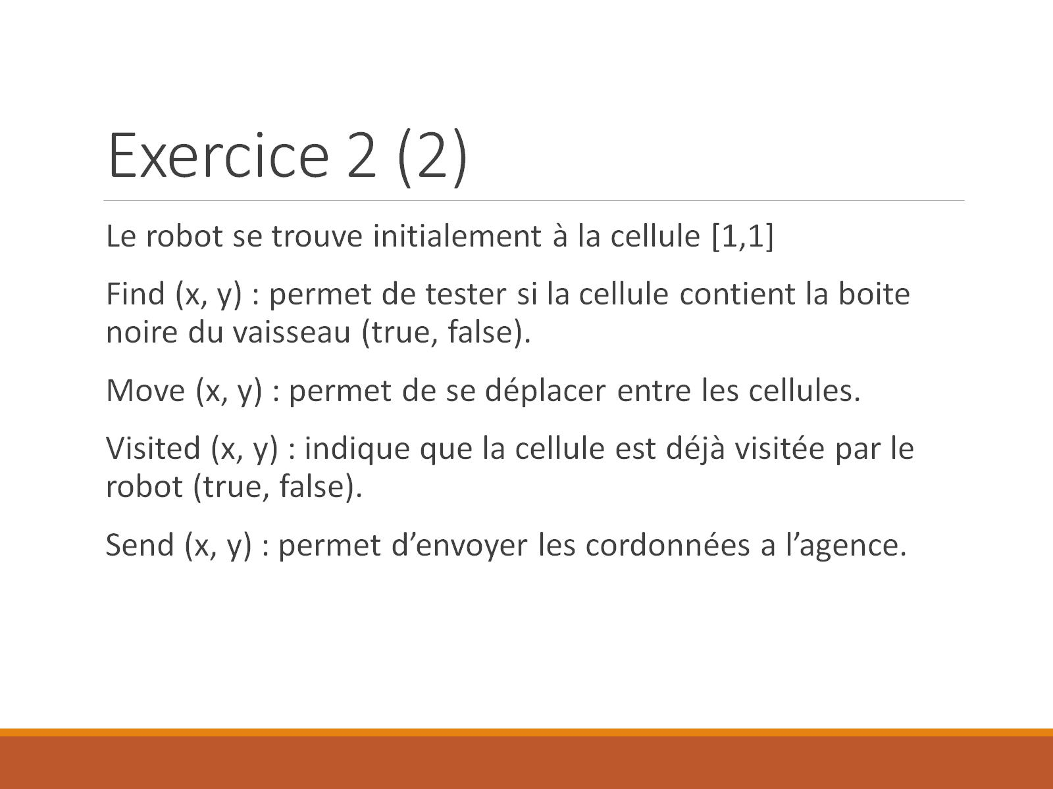
Exercice 2 (2)

Slide 45
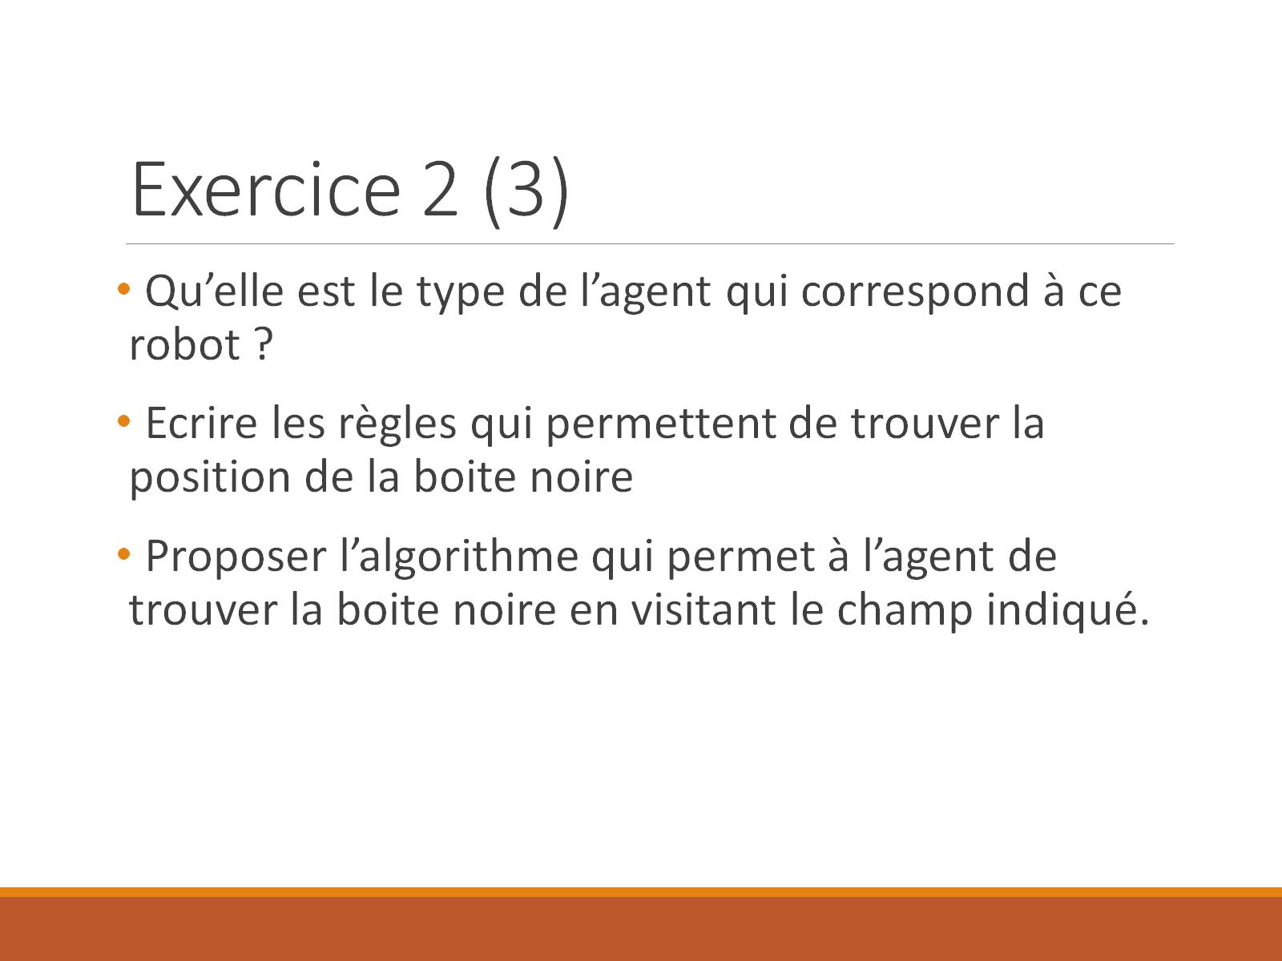
Exercice 2 (3)

